Slide 1
INTELIGENCIA ARTIFICIAL
RANGEL ALVARADO

Slide 2
Formato del Curso
Un modulo a la semana que consta de clase teorica y laboratorio
Clases presenciales
Aproximadamente una asignación semanales, todas individuales
Tareas
Laboratorios
Quizzes
Proyecto Final
O todas las anteriores

Slide 3
Reglas del Curso
Realizar los quizzes en la plataforma moodle
Se avisará cuando se realizará el quiz el día de clases. Sin embargo esto no significa que no deban revisar la plataforma Moodle siempre.
Quiz no realizado = 0
El quiz no se repite
El quiz dura una semana, 8 horas desde su inicio
Entregar los proyectos el días de entrega
1 semana despues = 25% menos
Realizar el laboratorio a entregar el día de entrega equivale a entregar 1 semana después
Copia de proyectos entre compañeros = 0
No acepto videos como entrega o imagenes

Slide 4
Reglas del Curso
No es necesario venir a clase, sin embargo en la entrega debe estar al menos presente, luego puede retirarse
Los laboratorios constan de 100%
50% es completer lo estipulado en la guía
50% es su parte, que se detalla un reto al final de cada guía
El día de entrega de proyecto final es el ultimo día de clases
Debe venir al menos a entregar el Proyecto
Deben revisar todos ese dia sus notas, ese día se envían notas
Si es estudiante IFARHU (becado) termine la materia si quiere nota
No se pondrá nota de pase para mantener su beca

Slide 5
Reglas del Curso
No hay medianas
No hay trabajos extra para mejora de nota
No se pueden pedir puntos adicionales al final de la materia
El que quiera retirar materias debe decirmelo personalmente, no por un amigo
Debe venir el ultimo dia de clases a verificar antes de enviarse las notas que se efectuará su “Sin Nota”
Puede realizar reclamos en cualquier momento si hay alguna tarea o asignación que considera hubo un error
Si observa que el reclamo debe ir más arriba, hable con el coordinador de Carrera
Al final de la materia si observa alguna anormalidad puede solicitor su reclamo de nota (ventanilla)

Slide 6
Reglas del Curso
No acepto excusas e inconvenientes
acepto soluciones
Si no consigue resolver un problema, ayudense entre uds o me puede consultar para guía no para resolverle el problema
Todos laboramos
Si se le dificulta la material retírela
Todos tenemos gastos
Si la material es muy cara retírela
Tiene derecho a “Sin Nota” en cualquier momento del curso si ud lo solicita
Si la siguiente materia es pre-requisito de esta y necesita su nota que está SN, entonces termine el proyecto final y preséntelo.
No se puede pedir parcialmente una nota para matricular la siguiente.
No presto componentes ni tarjetas, no soy una tienda
Deben conseguir todos sus insumos para los laboratorios desde el día 1.

Slide 7
Objetivos
Aprender sobre los fundamentos de:
Inteligencia Artificial (Artificial Intelligence)
Aprendizaje de Máquina (Machine Learning)
Aprendizaje Profundo (Deep Learning)
Realizar proyectos reales que llevarán a explorer el mundo de la IA
Realizar teoría y práctica
60% Práctica
40% Teoría
Al finalizar el curso debe ser capaz de:
Construir proyectos de IA
Afinar y utilizar sus ideas para concretarlas
Sentirse capaces de participar en una hackaton de IA
Repositorio
Github: https://github.com/ulatinaedupa/ArtificialIntelligence

Slide 8
División de Porcentajes
Laboratorios 24%
Tareas 24%
Quizes 24%
Proyecto Final 28%
___________________________
Total 100%

Slide 9



Proyecto Final – Construir un Sistema de Inteligencia Artificial
Si usa hardware, no utilizar ARDUINO. Si lo hace = -1000%
Puede usar tarjetas hijas de cualquier plataforma!
Grupo de 3 personas
Todos tienen las mismas notas aún si solo trabaja 1
Construir un sistema que tenga Inteligencia Artificial
Aplicación remota corriendo en un servidor
Local ó Remoto
Debe usar un dataset abierto o construir su propio dataset (10%)
Kaggle, Data.gov, Nasa.gov ó cualquier dataset abierto
Debe ser capaz de realizar training incremental de los nuevos campos en la base de datos (20%)
Capaz de mostrar las predicciones, clasificaciones o ambas (25%)
Capaz de realizar reportes y estadísticas (20%)
Usar Amazon Web Services (10%)
Escrito en formato IEEE (15%)

Slide 10






Introducción
Inteligencia Artificial es uno de los campos más interesantes hoy
Ha existido de hace décadas
Se conocia como sistemas expertos
Se habla mucho de AI, ML, DL, RL
Existen librerías de ayuda o frameworks de trabajo: TF, Keras, Scikit-learn, etc.
Software de Trabajo: Python, Jupyter Notebooks

Slide 11

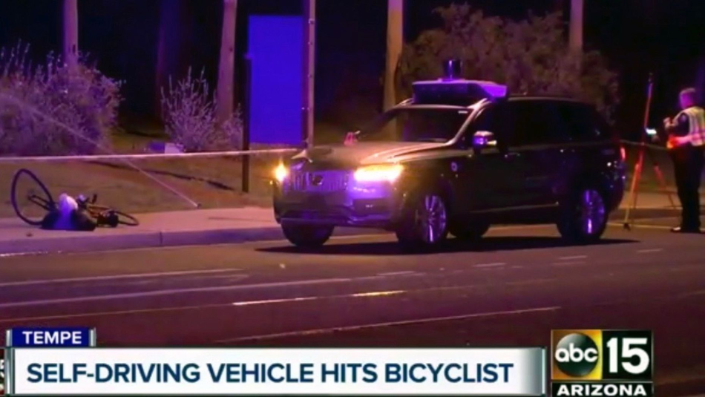
Top 10 Compañías con Fallos en uso con la IA
A pesar de ser “maravilloso” tiene fallas catastróficas
10 - Billonaria China es identificada como si cruzara vías de seguridad transitada
La joven comentó : “Esto es trivial, la seguridad es más importante
Problema:
“Algoritmo de detección en tiempo real”, la persona estaba muy lejos
09 - Vehículo Autónomo “Asesina” a Peatón
Uber SDC
Se detuvo por un tiempo las pruebas de los SDC (Nvidia, Toyota)
Problema:
No se detectó la persona
El sistema de freno estaba desactivado
https://bit.ly/2BcMzpc

Slide 12
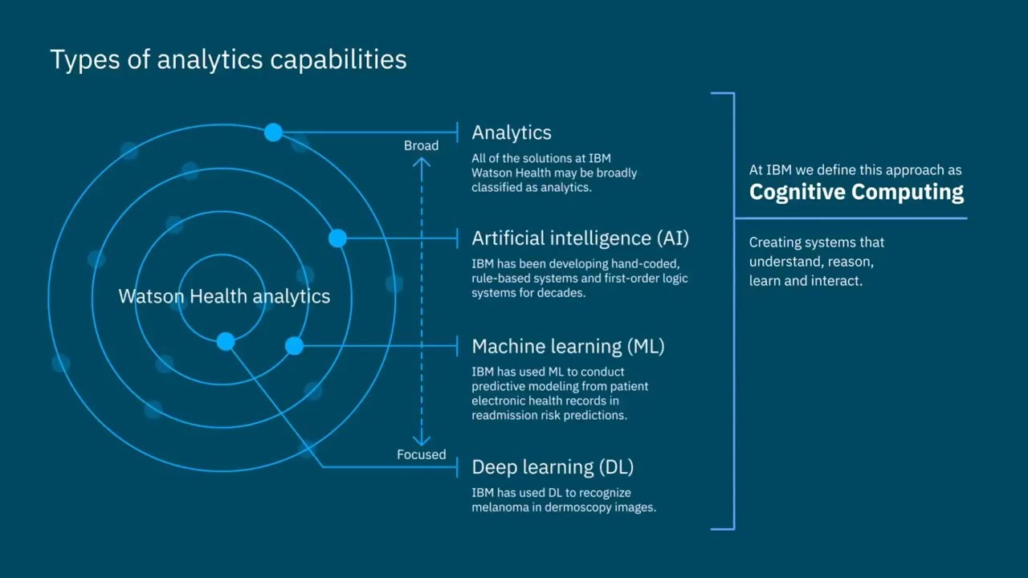

Top 10 Compañías con Fallos en uso con la IA
08 – IBM Watson no hace buen trabajo en Ciencias de La Salud
“Este Producto es un pedazo de m****” – Doctor en Florida Jupyter Hospital
Sistema de Deteccion de Cancer en el 2013
Problema
Malas recomendaciones que pudieron dar mal tratamiento a pacientes e incluso la muerte
Downsizing de Watson Health
07 – Herramienta de Reclutamiento de Amazon Estaba Parcializada a Género
RRHH de Amazon 2014-2017
Actualmente se usa
Solo recomendaciones, no evaluación
Sistema de Recomendación de Hojas de Vida
Problema:
Estaba parcializado a reclutar hombres
https://bit.ly/2BcMzpc

Slide 13


Top 10 Compañías con Fallos en uso con la IA
06 – DeepFakes Revela Un Lado Impropio de la IA
Uso de Face Swapping
Casi real
Problema:
Utilizaba GANs para generar imágenes de celebridades sobre videos pornográficos
Potencialmente dañino a la imagen de la persona
Credibilidad del video (real o no)
05 – Google Photos confunde Montañista con Montaña
Une diferentes fotos y ofrece una foto panorámica
Problema:
Al unir las 3 fotos de paisajes, mezcló a la persona como una gran montaña
https://bit.ly/2BcMzpc

Slide 14
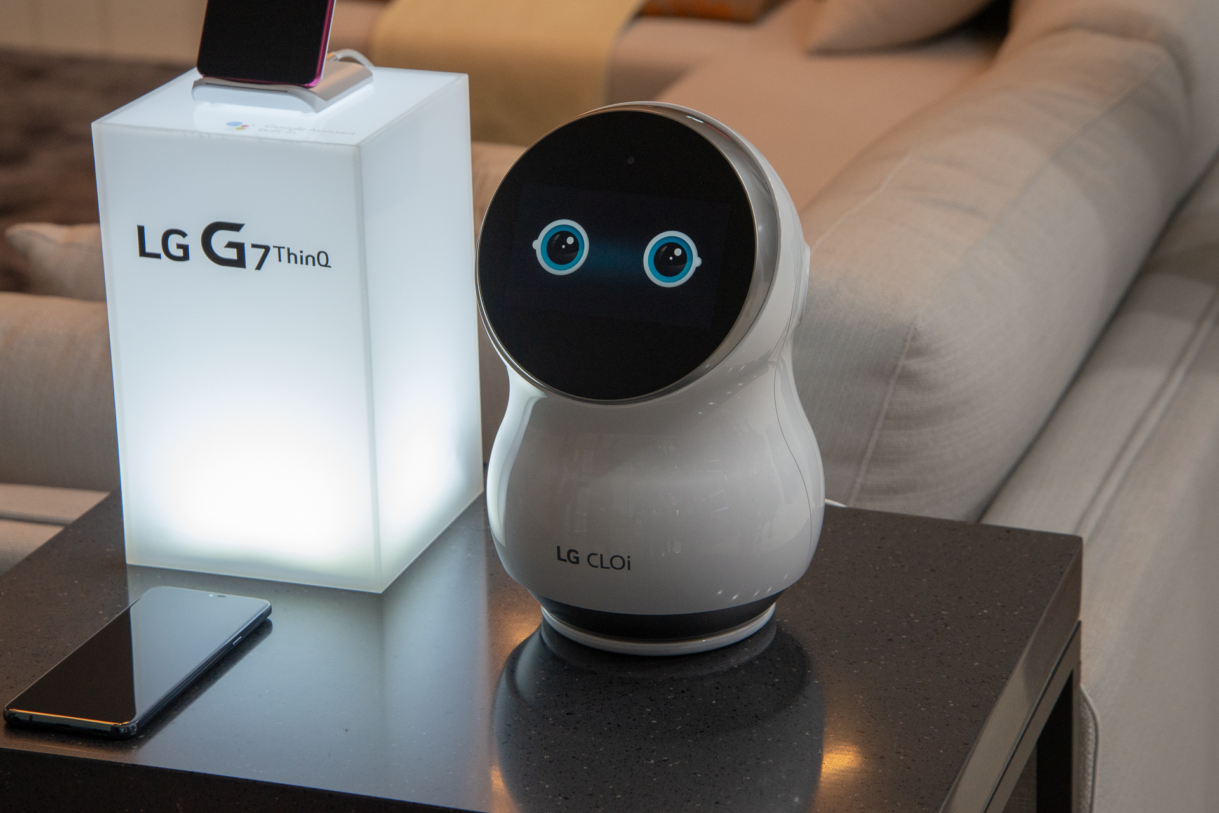
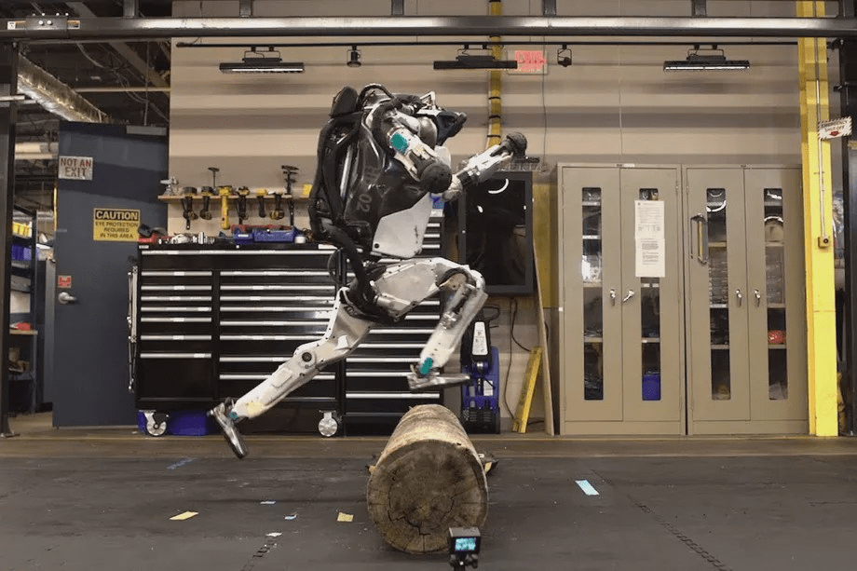
Top 10 Compañías con Fallos en uso con la IA
04 – Robot de LG, Cloi, se pone nervioso en su presentación
Presentado por LG en el CES 2018
Asistente de Tiempo Real en Casa, responde a comandos de voz
Problema:
Al presentarse en el escenario
Comandos de voz no ejecutaban acciones
Solo hacia silencio
03 – Boston Dynamics Atlas Bloopers
Robotica y Control Avanzado
Robot Atlas, Spot, SpotMini, Flea, etc.
Problema:
Atlas no pudo hacer el demo de levantar la caja en su debut en el congreso de ciencia
https://bit.ly/2BcMzpc

Slide 15
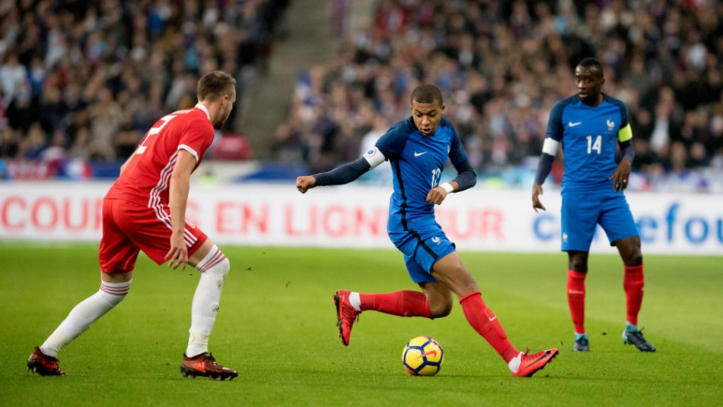
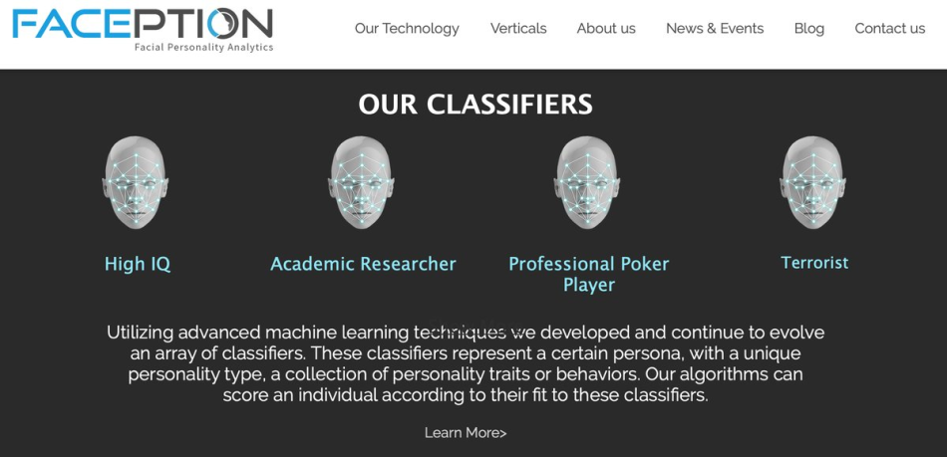
Top 10 Compañías con Fallos en uso con la IA
02 – Predicciones de la Copa Mundial 2018 con Malas Predicciones
Sistema de predicción de ganadores por partido
EA, Goldman Sachs, University of Dortmund y otras
Problema:
Todos estaban errados
Solo EA con FIFA 18 usando sus ratings predijo a Francia ganador
01 – Startup Intenta Predecir el IQ con Marcas Faciales y Caras
Compañía Israelí Faception
Intentaba predecir IQ, personalidad y rasgos de violencia
Usando IA, análisis facial y estructura osea
Problema:
Hacia que el sistema de IA se comportara como un sistema racista
https://bit.ly/2BcMzpc

Slide 16
Siguiente Clase – Laboratorio 1
Trabajar con Python
Si estamos trabajando con Windows…
Instalar Anaconda
Crear un ambiente virtual
Lanzar Jupyter Notebook
Realizar algunas acciones básicas con Jupyter
https://bit.ly/2BcMzpc

Slide 17
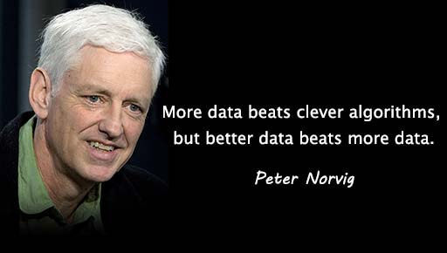
FINAL DÍA 1
https://bit.ly/2BcMzpc

Slide 18
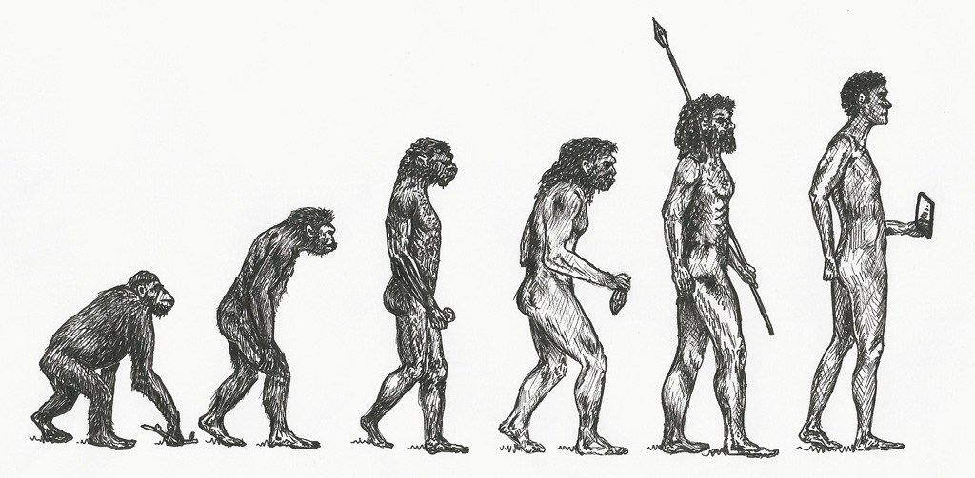
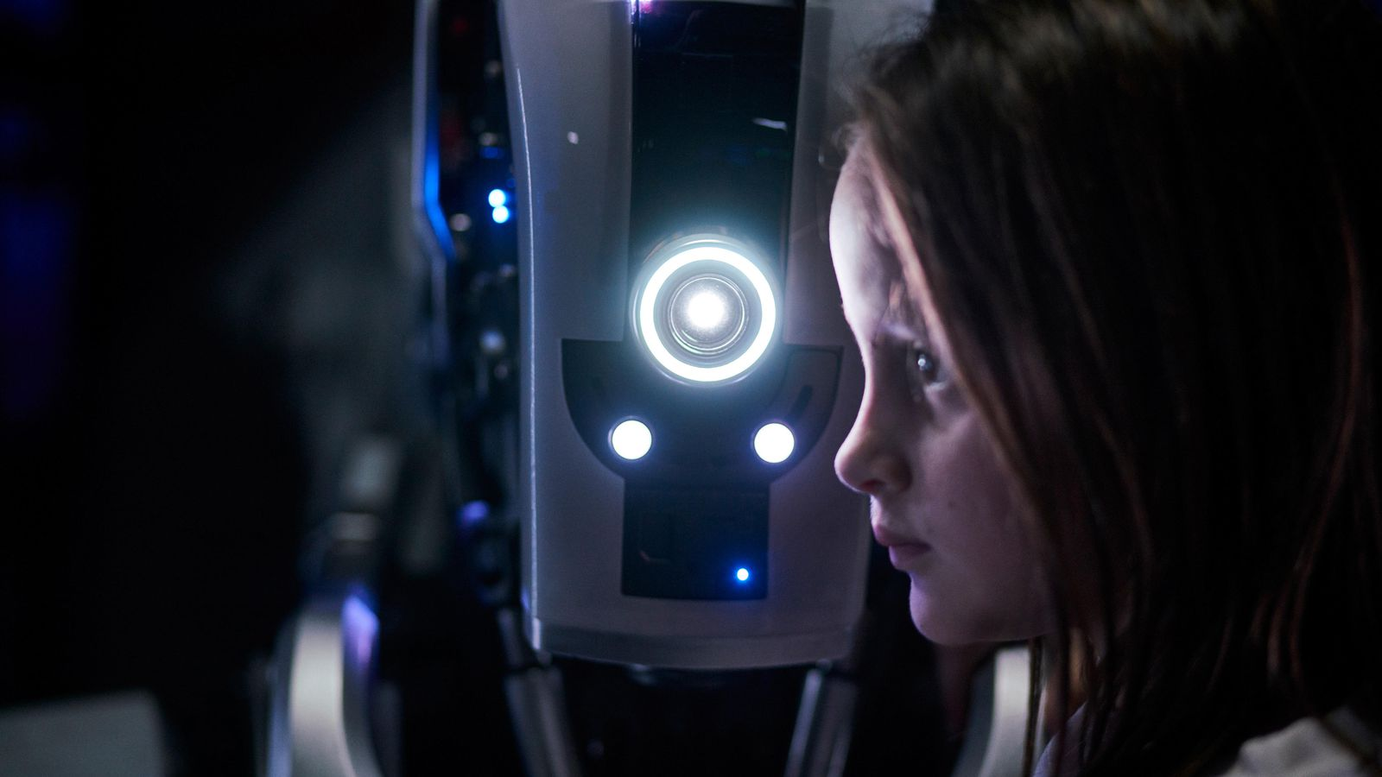
Inteligencia Artificial - ¿Qué Es?
Nos hacemos llamar homo-sapiens
Estudiamos como pensamos
Percibir, entender, predecir, manipular el mundo
Inteligencia Artificial
Entender
Construir Sistemas “Inteligentes”

Slide 19
Inteligencia Artificial - ¿Qué Es?
Varias maneras de ver la IA
Proceso de pensamiento
Proceso de Actuación
Subsecciones:
Racionalmente
Humanamente
Historicamente son las maneras de como se ha visto la IA con diferentes métodos.

Slide 20
Inteligencia Artificial - ¿Qué Es?
Pensando Humanamente | Pensando Racionalmente
“El Nuevo esfuerzo exitante de hacer las computadoras pensar… máquinas con mentes, en sentido complete o literalmente” (Haugeland, 1985) “La automatización de actividades que asociamos con pensamiento humano, actividades como toma de decisiones, resolución de problemas, aprendizaje… “, (Bellman, 1978) | “El estudio de facultades mentales a travez de modelos computacioneales”, (Charniak y McDermott, 1985) “El estudio de las computaciones que hace posible percibir, razonar y actuar”, (Winston, 1992)
Actuando Humanamente | Actuando Racionalmente
“El arte de crear máquinas que desempeñan funciones que requieren inteligencia cuando son realizadas por personas” (Kurzweil, 1990) | “Inteligencia Computacional es el studio de los diseños de agentes inteligentes” (Poole et al. 1998) “IA … se preocupa del comportamiento inteligente de artefactos”, (Nillson, 1998)

Slide 21
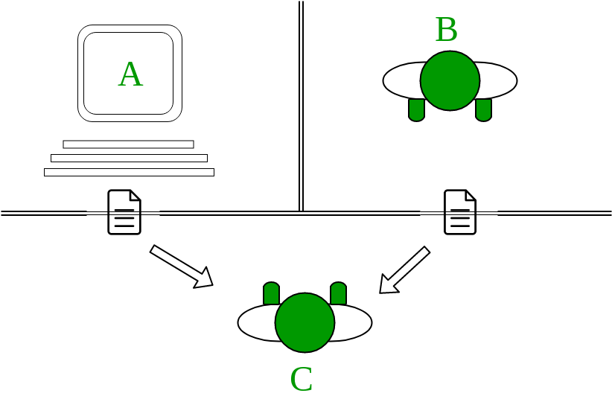
Inteligencia Artificial – La prueba de Turing
Propuesta por Alan Turing
Prueba operacinal de inteligencia
Prueba de PC
Prueba de Humano
¿Hay diferencia?
No hay humano en la prueba total, es innecesario
Capacidades
Procesamiento de Lenguaje Natural: comunicarse en ingles
Representación del conocimiento: almacena lo que ve o escucha
Razonamiento Automático: usar estas respuestas para nuevas conclusiones
Aprendizaje Automatico: análisis y extrapolación de patrones

Slide 22
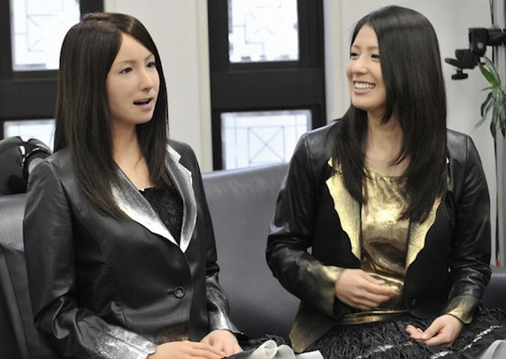
Inteligencia Artificial – La prueba de Turing
Prueba Total de Turing
Prueba de Percepción del sistema
Se debe cumplir
Vision por computador
Robotica
Las 6 disciplinas componen la IA

Slide 23
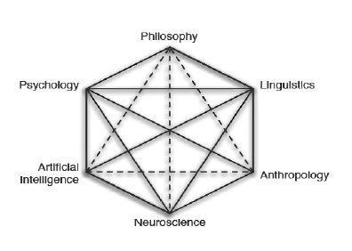
Inteligencia Artificial – Pensando Humanamente – Modelo Cognitivo
Para un programa pensar como humano debemos saber como piensa el humano
Introspección
Capturar pensamientos
Experimentos Psicológicos
Observando acciones
Imagen Cerebral
Observando el cerebro en acción
Ciencias cognitivas
modelos de IA de la psicología y mente humana
Confusión
Un algoritmo ejecuta bien la tarea
Un modelo de IA representa bien la inteligencia humana

Slide 24
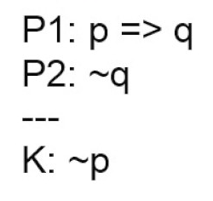
Inteligencia Artificial – Aproximación de las Leyes del Pensamiento
Silogismo
Aristóteles – Pensamiento Correcto
2 premisas, 1 conclusión
Lógica
Supone operaciones mentales
Relaciones del mundo y objetos
1965 ya existían programadores, problemas con lógica
Logicismo
Lógica + IA
Crear sistemas inteligentes
Problemas/Obstaculos
Conocimiento por ntoación lógica
El resolver un problema en principio vs práctica
Escasea el recurso computacional con unos pocos cientos

Slide 25
Inteligencia Artificial – Fundaciones
Aristóteles (348-322 A.C.)
Leyes precisas que gobiernan el cerebro
Silogismo
Ramon Lull (1315 D.C.)
Inteligencia en base a artefactos mecánicos
Thomas Hobbes (1588-1679)
Razonamiento por medio de computación numérica
Aún no existía el computador
Leonardo Da Vinci
Diseño (no construido) una calculadora mecánica

Slide 26
Inteligencia Artificial – Fundaciones
Wilhelm Schikard (1592 – 1635)
Primera calculadora mecánica
Blaise Pascal (1623 – 1662)
Pascalina
Thomas Hobbes (1651)
Sugiere en su libro Leviathan un “animal artificial”
Descartes
Racionalizmo: poder de razonamiento
Dualismo: aquí los humanos tienen dualidad, sin embargo no los animales
Materialismo
El cerebro opera de acuerdo a las leyes físicas que constituyen la mente.

Slide 27
Inteligencia Artificial – Fundaciones
Empirisismo
Francis Bacon (1561 – 1626)
Inducción, David Hume,1776
Las reglas generales son adquiridas por acciones repetitivas
Positivismo Lógico, Rudolf Carnap (1891 – 1970)
Combina Racionalismo y Positivismo
Teoría de la Confirmación (Carnap & Hempel, 1905-1997)
Analiza la teoría de adquisición con experiencia
Conexión entre conocimiento y acciones

Slide 28
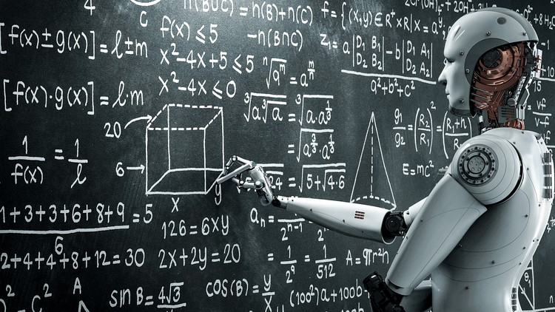
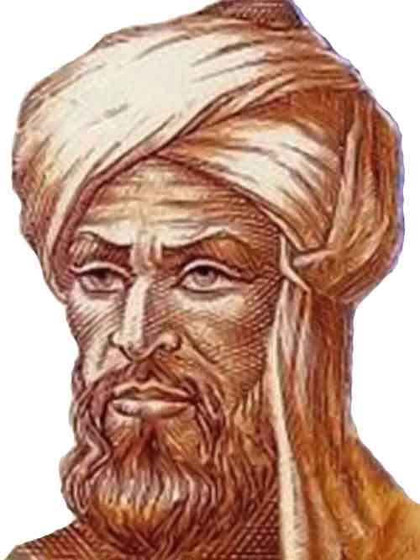
Inteligencia Artificial – Matemáticas
Reglas
Computación
Razonamiento de cierta información
Algoritmo
Algoritmo Euclidiano de máximo común divisor
Primer algoritmo
Al Knowarazmi
Algebra y números

Slide 29
Inteligencia Artificial – Matemáticas
George Boole (Siglo XIX)
Conceptos matemáticos basados en deducción (Algebra Booleana)
Kurt Godel (1906-1978)
Primera orden lógica, no captura el principio de inducción
Teorema de “descompletación”
En cualquier lógica de números naturales hay lógicas no probables con sentido teórico
Funciones con enteros no pueden ser representadas por algoritmos
Alan Turing
Ningún programa de máquina dará un resultado, de una entrada, o correr siempre
Trazabilidad
Complejidad de cómputo crece exponencialmente
Tamaño de Instancias

Slide 30

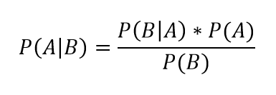
Inteligencia Artificial – Matemáticas
Teoría de la Probabilidad!
Gerolamo Cardano, Blaise Pascal, Pierre Fermat
Predecir el futuro en juegos de azar y asignar pagos a jugadores
Mediciones Inciertas, muy útil en ciencias cuantitativas
Regla de Bayes
Actualizar probabilidades basada en nueva evidencia
Razonamiento incierto en IA

Slide 31
Inteligencia Artificial – Economía
Decisiones basado en paga máxima
Cuando otros no siguen en juego
Pagas en un futuro lejano
Teoría de la decisión
Combina probabilidad con teoría de utildad
Toma de decisiones económicas
Pequeños mercados son tratados como juego
Teoría de Juegos
Von Newmann & Morgenstern
Puede aparecer un agente que adpote políticas racionales

Slide 32
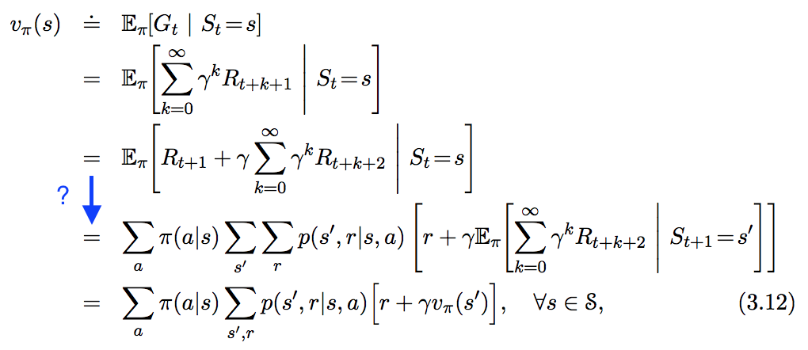
Inteligencia Artificial – Economía
¿Cómo se tratan decisiones racionales de acciones ambigüas?
Guerra Mundial II
Toma de decisiones complejas
Richard Bellman
Proceso de Decisión de Markov
Y otros…

Slide 33
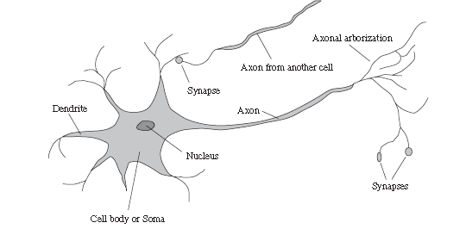
Inteligencia Artificial – Neurociencia
Estudia le sistema nervioso
Cerebro
Como desarrollamos el pensamiento
Paul Broca
Estudio de Afasia (déficit vocal)
Se conocía poco de nervios cerebrales
Camilo Golgi (1843 – 1926)
Observación de Neuronas
Santiago Ramón y Cajal
Nicolas Rashevsky (1936, 1938)
Primer modelo matemático del sistema nervioso

Slide 34
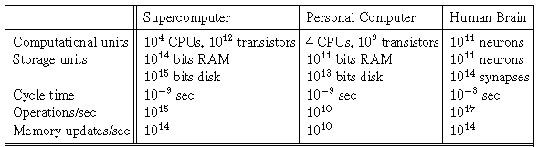
Inteligencia Artificial – Neurociencia
Generar el proceso cognitivo
Colección de Células llevan a acciones y conciencia
Singularidad
Vinge, 1993; Kurzweil, 2005
Sin diferencia entre IA y humanos
Aún con la supercomputadora no sabemos llegar a AGI

Slide 35
Inteligencia Artificial – Psicología
¿Cómo pensamos los humanos y animales?
Von Helmontz – 1821 – 1894
Estudio de visión humana “Handbook of Psycological Optics”
Estudio de animales de una manera experimental
John Watson 1878 – 1958
Teoria comportamientista
Estudiaban solo los estímulos (entradas -> respuesta)
Psicologia Cognitiva
Ve el cerebro como una plataforma de procesamiento

Slide 36

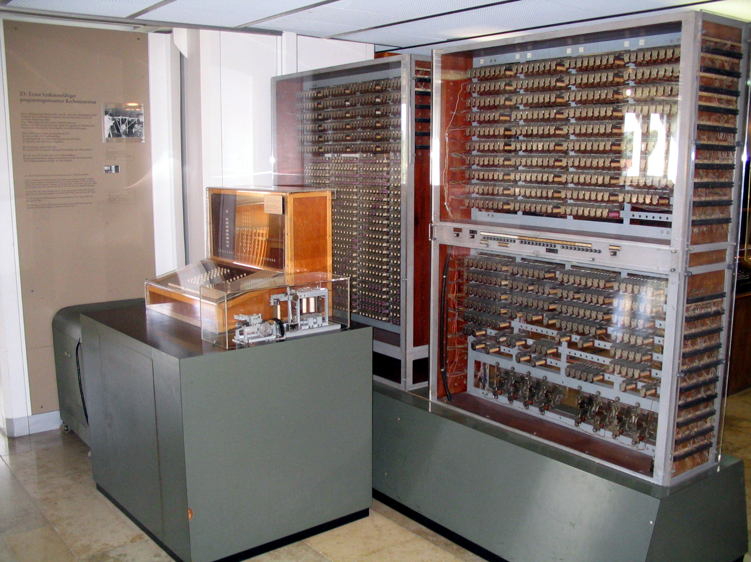
Inteligencia Artificial – Ingenieria Computacional
¿Cómo podemos realizar una computadora eficiente?
Se necesita
Inteligencia
Artefacto
La primera PC con operaciones
Alan Turing – 1940
La primera PC con operaciones programables
Z-3, Zuze-1941
Puntos flotantes
El primer lenguaje de alto nivel
Primera PC electrónica
ABC, Iowa State U… ENIAC

Slide 37
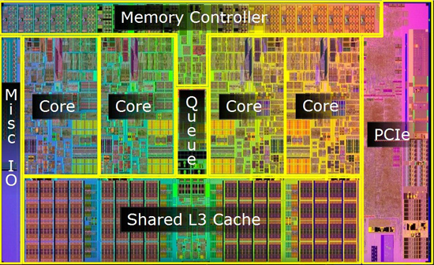
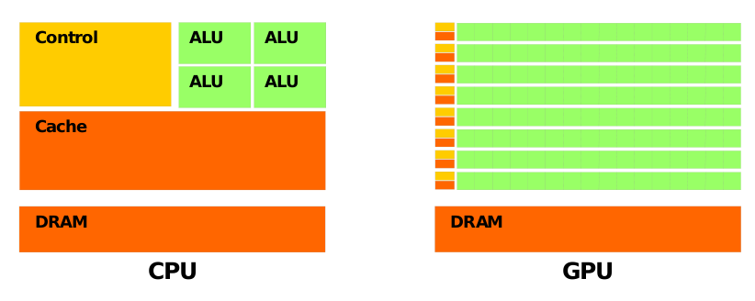
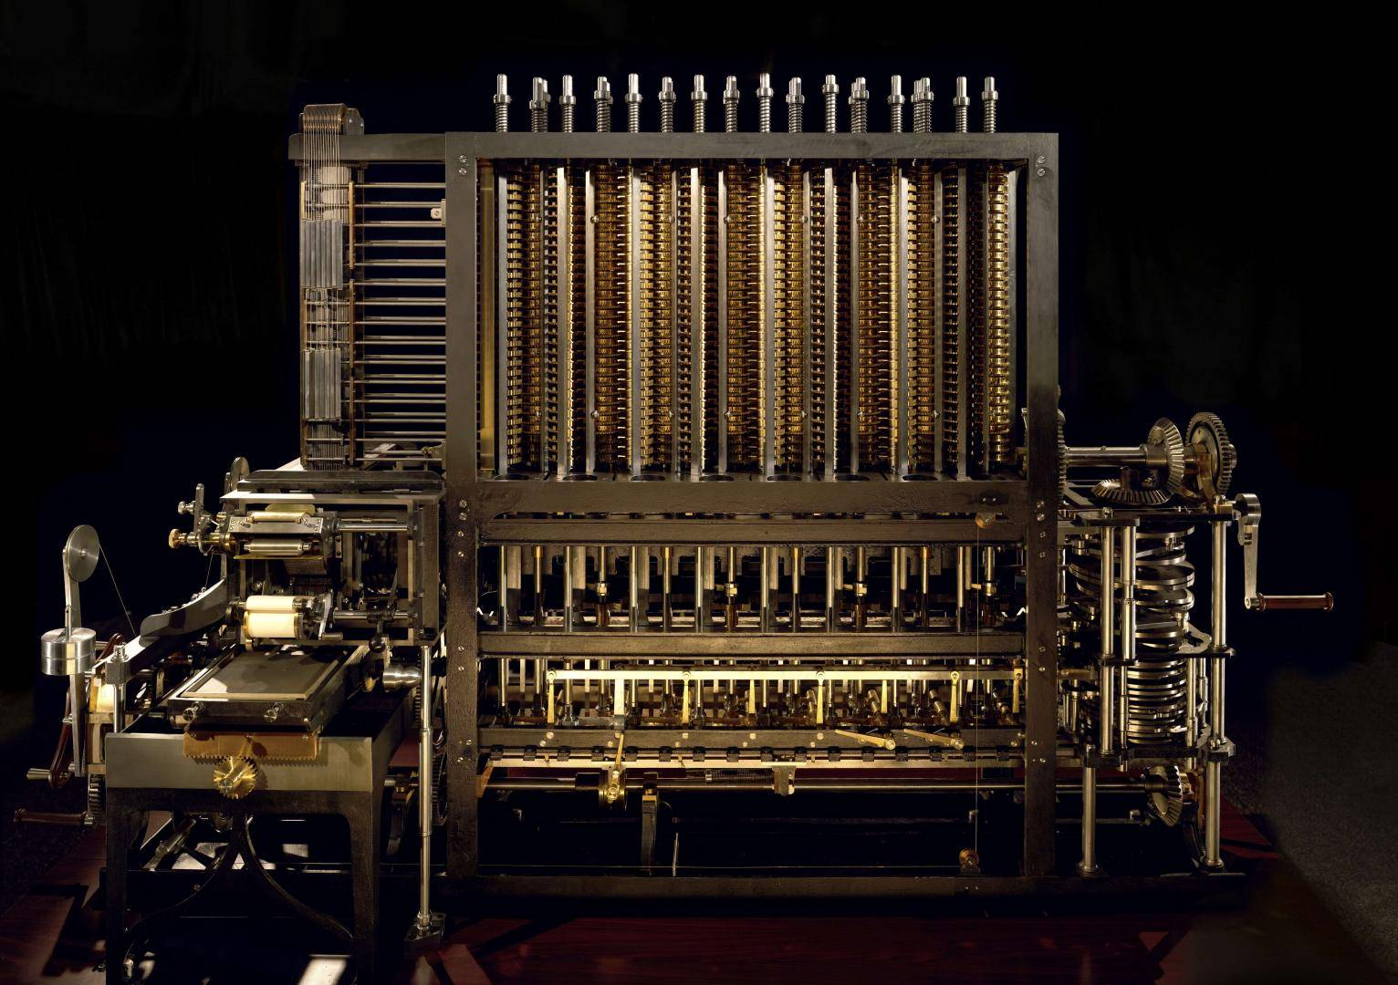
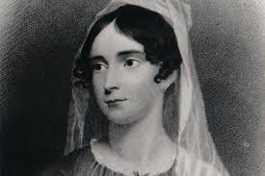
Inteligencia Artificial – Ingenieria Computacional
Actualmente
Alta escala de integración
Multiples Cores
Paralelismo
Anteriormente
Máquina Diferencial de Babbage
Cómputo de operaciones científicas
Máquina Analítica de Babbage
Ada Lovelace (hija de Lord Byron)
Primera programadora
Sistemas Operativos
Admon. Memoria, interpretes, linked lists, OOP

Slide 38
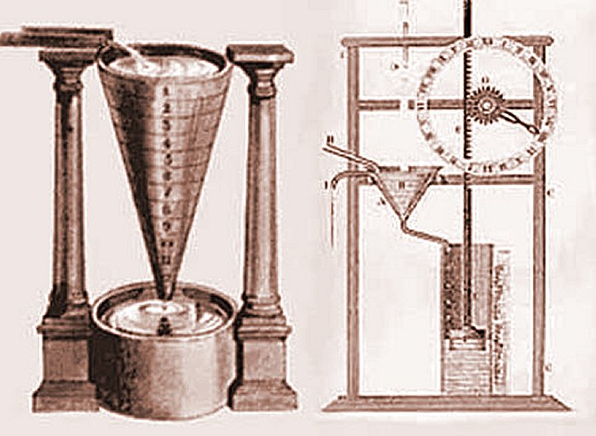
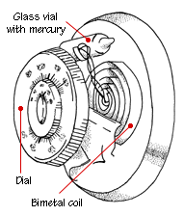
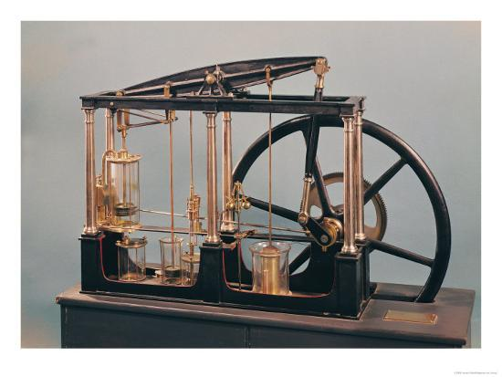
Inteligencia Artificial – Teoría de Control y Cibernética
¿Cómo los artefactos pueden operar autonomamente?
Ktesibios de Alexandria (250 A.C.)
Reloj de agua con regulador de flujo
Anteriormente solo los seres vivientes podrían alterar su comportamiento
James Watt 176 - 1819
Máquina de Vapor
Cornelis Drebbel 1572 – 1633
Termostato
Submarino
Norbert Wiener / Bertrand Russell
Teoria de Control
Sistemas basados entre biológicos y mecánicos
Cibernética

Slide 39
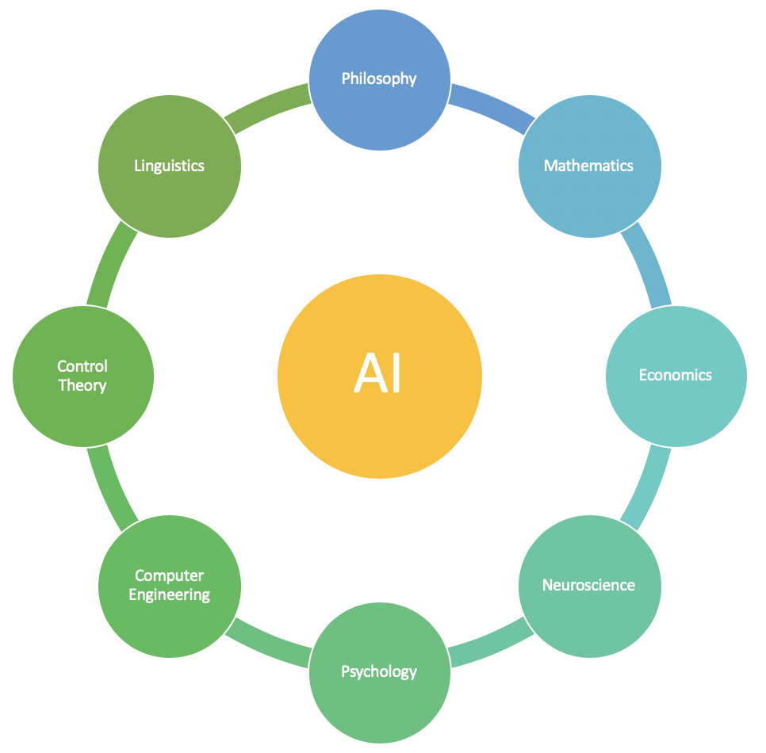
Inteligencia Artificial – Teoría de Control y Cibernética
John Von Newmann y otros 1940s
Funciones Objetivos
Sistemas de Control Modernos
Maximixan la función objetivo en el tiempo
Estocastico
Control Óptimo
Control Robusto
A pesar que IA se parece un poco…
… esquiva estos conceptos de control

Slide 40
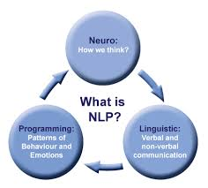
Inteligencia Artificial – Lingüística
¿Cómo se relaciona al pensamiento?
F. Skinner 1957
Comportamiento Verbal
Revisión experta del acercamiento al aprendizaje de lengua
Revisión por Noam Chomsky
Estructuras Sintáxicas
La teoría del comportamiento no direcciona la creatividad
No explica como se forman nuevas palabras sin haber tenido conocimiento de ellas
En IA
Procesamiento de Lenguaje Natural o NLP, 1960s
Entender el lenguaje y su contexto

Slide 41
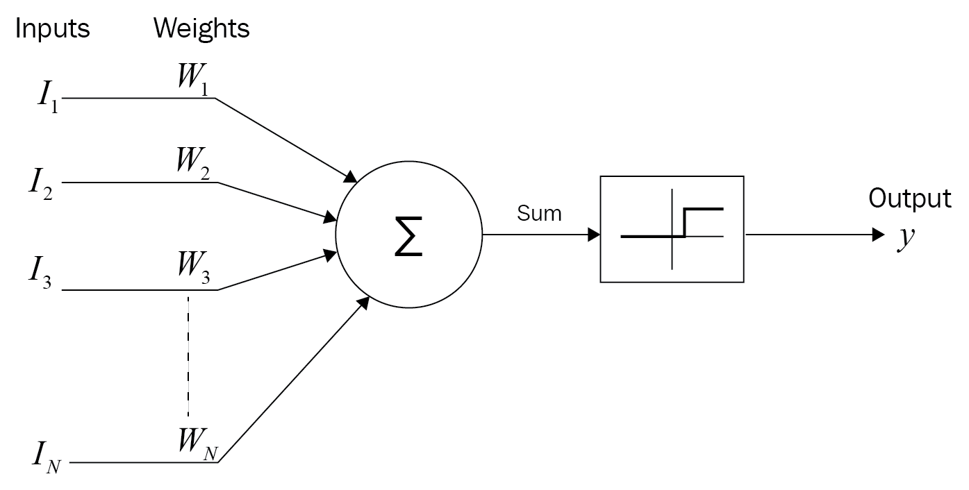
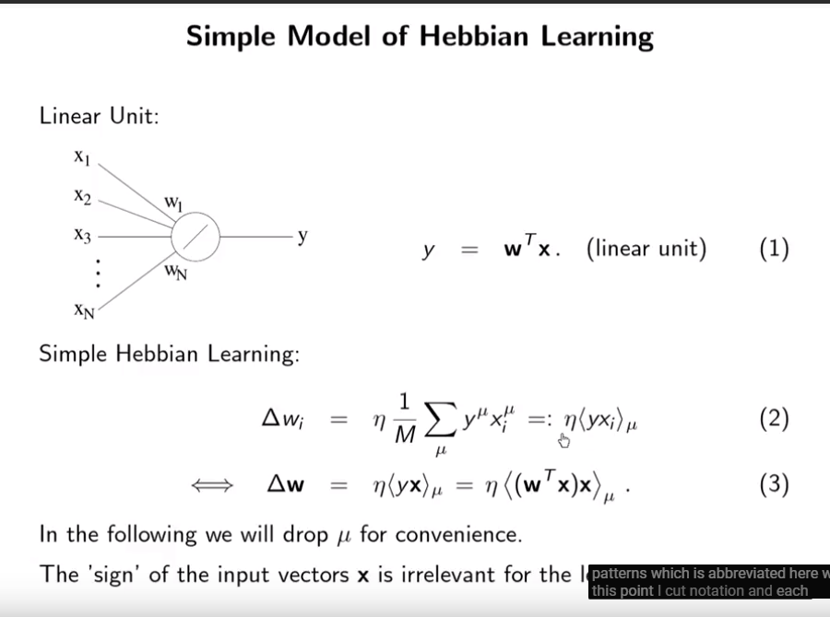
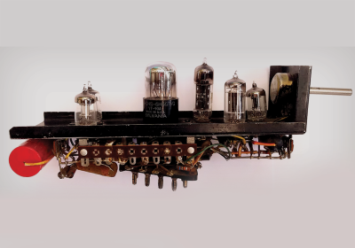
Inteligencia Artificial – Historia
Inicios de la IA 1943 – 1955
McCulloch & Pitts
Bases en modelo neuronal y activación ON/OFF
Modelo por lógica booleana
Donald Hebb 1949
Demuestra que las Redes pueden aprender
Simple actualización
Alan Turing 1947
Computadoras Inteligentes
Algoritmos Geneticos
Aprendizaje por refuerzo

Slide 42
Inteligencia Artificial – Historia
Nacimiento de la IA 1956
John McCarthy
Convence en traer investigadores a USA
Teoria de Automatas, Redes Neuronales, Inteligencia
Workshop de 10 personas para IA
Dos investigadores de Carnegie Tech crearon una máquina
Resolvia un modelo no numérico más fácil que Principia de McCarthy

Slide 43
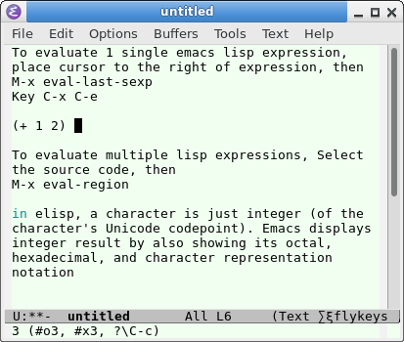
Inteligencia Artificial – Historia
Grandes expectativas a entusiasmo temprano 1952 – 1969
Las computadoras solo hacían aritmética
No resolvían un problema
El simple hecho de hacer ‘X’ (Alan Turing)
Solucionador de Problemas Generales de Newell & Simmons
Primer programa en pensar humanamente
Sistema Simbólico Físico: cualquier sistema inteligente usa datos y símbolos
Solucionador de Problemas Geométricos de Nathaniel Rochester
Arthur Samuel
IA para Damas
Creador de Lisp
J. McCarthy 1958, 1963
Paper para solución de problemas por experiencia previa

Slide 44
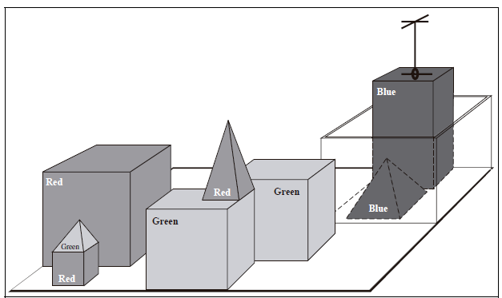
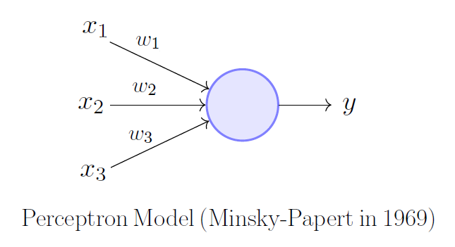
Inteligencia Artificial – Historia
Minsky (MIT), trabajo en robótica
Micromundos
James Slagle 1963, programa SAINT
Resuelve problemas de calculo
Tom Evans 1968, programa ANALOGY
Problemas de pruebas de IQ
Daniel Bobrow 1967, programa STUDENT
Problemas triviales de análisis
Micromundo de Bloques
En robotica, ordenar en una manera
Problema de Vision
Frank Rosenblatt 1962
Mejoró el Perceptron

Slide 45
Inteligencia Artificial – Historia
Una dosis de Realidad 1966-1973
Simons
Predijo a 10 años que la IA sería campion de Ajedrez
Se cumplio a los 40 años
Los sistemas de IA fallaban grandemente fuera de su campo
Dificultad de los sistemas de IA de la época
Los sistemas no conocían nada en materia
La incapacidad de mutar entre problemas
El primer intento serio
Traducción de papers Ruso-Inglés
Lanzamiento Sputnik
Fallido (XXXXXX)

Slide 46
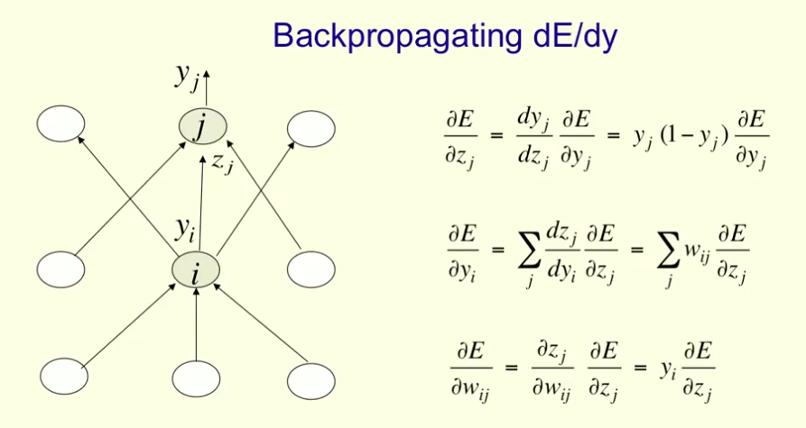
Inteligencia Artificial – Historia
Evolución de máquina / Algoritmos genéticos
Pequeñas mutaciones de programas
Podría generalizar nuevos conceptos
Fallo (XXXX)
Los fallos llevaron a detener las investigaciones
Tercera limitación
Las redes neuronales no podían representar grandes cambios a entradas
Sin embargo llevo a investigación
Algoritmo de “back-propagation” llevo interés
Anteriormente descubierto por Bryson y Ho

Slide 47
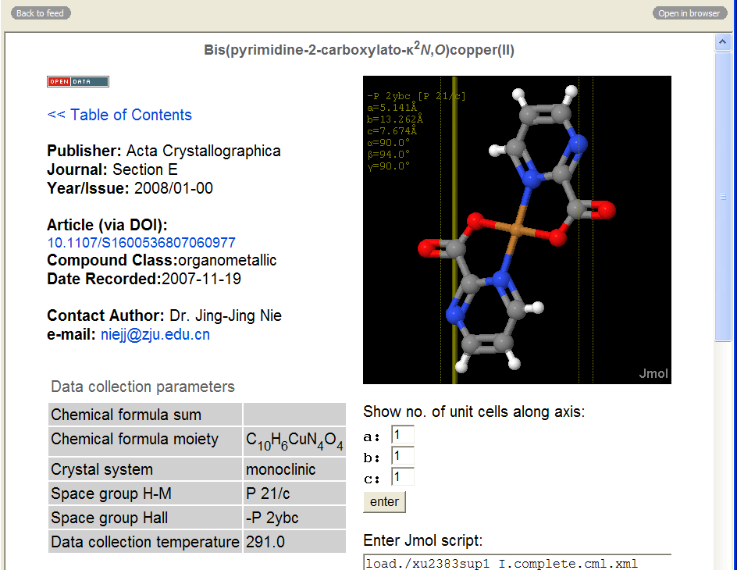
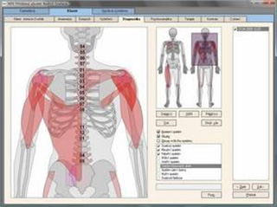
Inteligencia Artificial – Historia
Sistemas basados en conocimiento 1969-1979
Métodos débiles (métodos anteriores)
No escalan a mayores problemas
Programa DENDRAL
Estructura molecular a base de espectrometría
Entrada = C6H13NO2 y masa
Sistemas Expertos
Proyecto de Programa Heurístico
Feigenbaum, Buchanan
Diagnóstico Médico
MYCIN (infecciones sanguíneas)
Roger Schank, Riesbeck
Aprendizaje de lenguaje
Menos énfasis de lenguaje y más en razonamiento
Lenguaje Prolog

Slide 48
Inteligencia Artificial – Historia
IA se transofma en industria 1980-presente
Primer sistema comercial experto
Configuraba pedidos de comptuadoras,1986
Salva costos de 40M/año
Sistema basado en Prolog
Plan de 10 años de desarrollo
En UK fue reanudada la investigación de IA
Despues de tanta inversión en robótica, visión y demás
Invierno de la IA (AI Winter)
Debido a la extravagancia de aplicaciones

Slide 49
Inteligencia Artificial – Historia
Retorno de las redes neuronales 1986-presente
Algoritmo de “back-propagation” mediados 80s
Primeros: Bryson y Ho
Promueven la teoría logisiste de Newell y Simons
Conexionismo y aproximación simbólica
Los nuevos sistemas mezclan
Ciencias cognitivas
Redes neuronales modernas
Algoritmos
Propiedades matemáticas

Slide 50
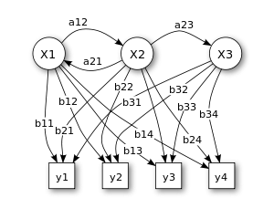
Inteligencia Artificial – Historia
IA adopta un método científico 1987-presente
Nuevas teorías para proponer mejores resultados
Rigurosos experimentos
Aplicaciones de tiempo real
Rivalidad entre límites de teoría de control y estadística
Reconocimiento de voz
HMM (Modelo oculto de Markov)
Rigurosa matemática
Entrenados por un “corpus” extenso
Traducción de máquina
Teoría de la información 1960, retorna 1990s
Redes Neuronales
Estadistica, reconocimiento de patrones, ML: data mining
Otras áreas como robótica, CV, representación del conocimiento

Slide 51
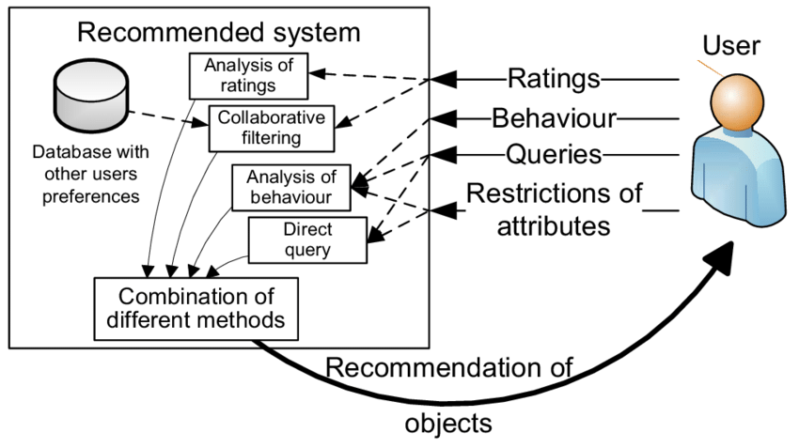
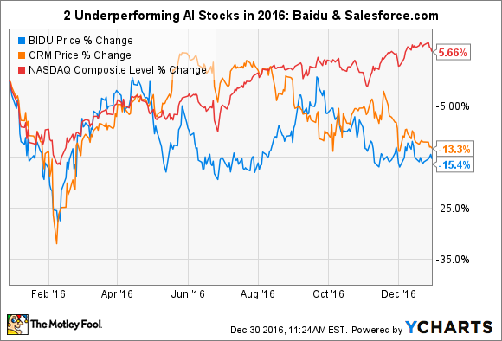
Inteligencia Artificial – Historia
Emergen agentes inteligentes 1995-Presente
SOAR de Newell y otros
Sistemas de IA en proyectos Web
Herramientas web
Sistemas de Recomendación
Fusion de Sensosres
GPS, Acc3D, Gyro
Agentes de control de bolsa
Minsk, McCarthy, Winston
Piensan que la IA debe retornar a sus bases
IA a nivel humano, capaz de crear
No a tareas ya resueltas como SDC, Damas, etc
AGI
IA Amigable

Slide 52
Inteligencia Artificial – Historia
La disponibilidad de grandes conjuntos de datos 2001-presente
Inicialmente énfasis en algoritmos
Actualmente énfasis en largos datos
Billones de fotos
Largas palabras entre lenguajes
Etiquetar los datos
Precisiones arriba del 95%
Hays y Efros 2007
Inpainting (rellenar agujeros en fotografías)
Con suficiente información se pueden generalizar las características!

Slide 53
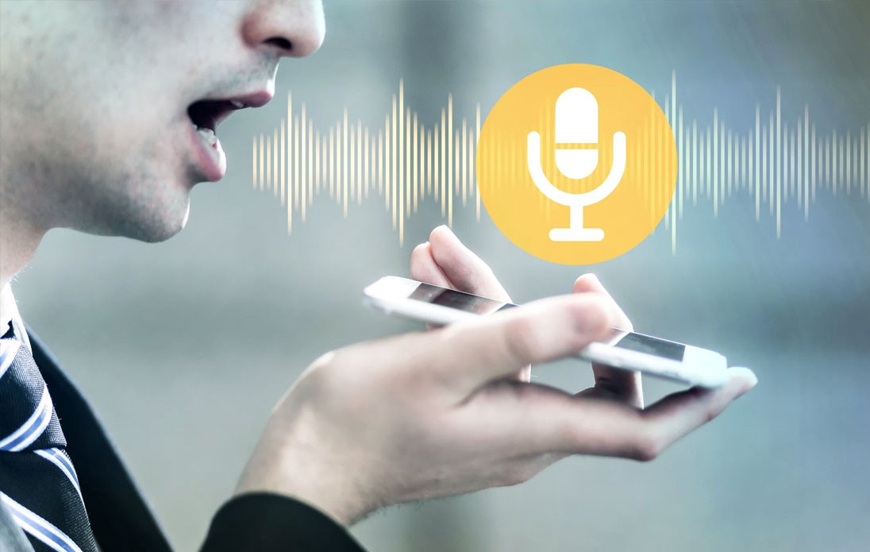
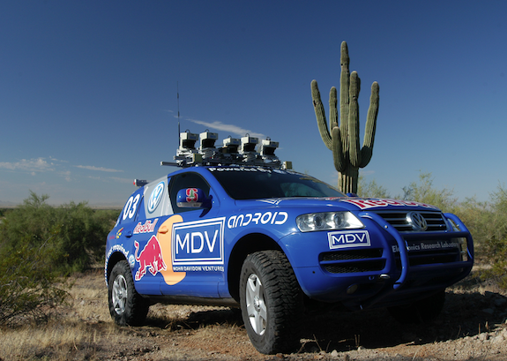

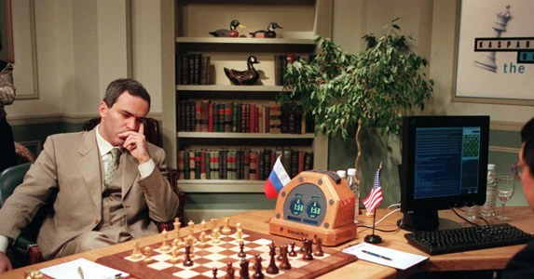
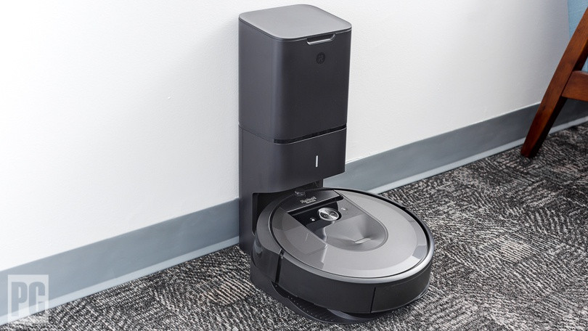
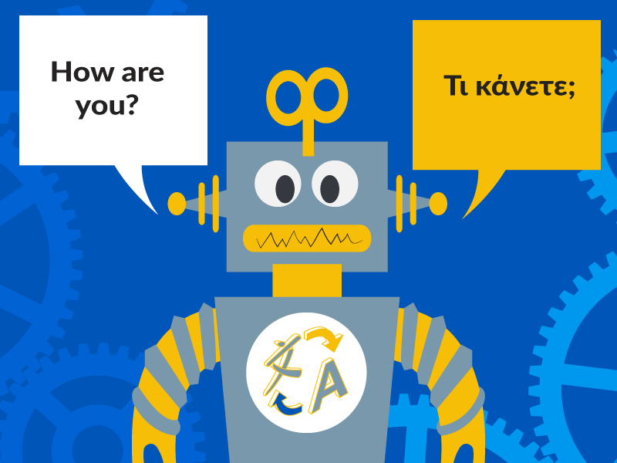
Inteligencia Artificial – Historia
El estado del arte hoy
Vehículos robóticos
Stanley, SDC, Darpa Challenge
Reconocimiento de Voz
Planificación Autónoma
Jugadora
IBM Deep Blue
Vence a Kasparov 1997
Filtros de Spam
Ahorra tiempo de eliminar
Planificación en Logística
DART, logística automatizada
Robótica
iRobot
Traducción de máquina
Lenguaje 1 <-> Lenguaje 2
Modelo Matemático

Slide 54
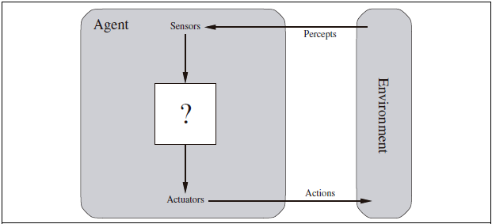
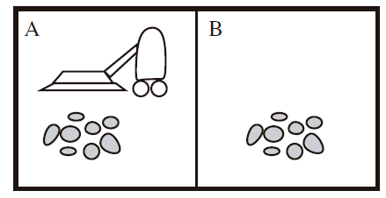
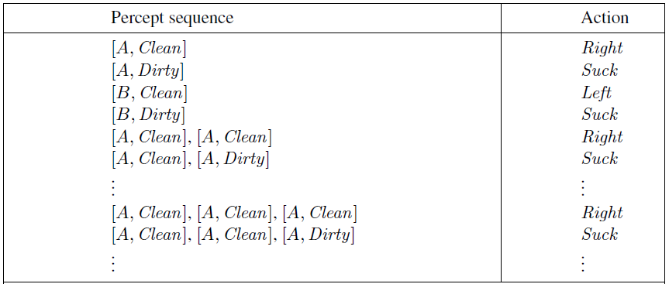
Inteligencia Artificial – Agentes Inteligentes
Agente
Percibe su ambiente usando sensores
Realiza acciones a través de actuadores
“Percept”
Capacidad del agente de percibir sus entradas en cualquier instante
Los agentes operan con información pasada, no la que podrán ver
Función de agente
Mapea la secuencia de percepción en acciones
Construir una tabla de acciones
Descripción Matemática
Caracterización del agente
Programa de agente
El conjunto

Slide 55
Inteligencia Artificial – Buen Comportamiento
Concepto de Racionalidad
Agente Racional (aspiradora)
Lo hace bien o mal?
Depende de las acciones que genera a sus entradas
Si la secuencia es apropiada = bien
Medir el nivel de desempeño del agente
Las métricas son más difíciles de lo que se oye
Aspiradora
Maximixar un piso limpio
No evaluar por cantidad aspirada por “n” horas
Racionalidad (Maximizar el desempeño)
El nivel de desempeño
Experiencia previa del entorno
Acciones del agente
Secuencia de la percepción
El agente de aspiradora será un agente racional?
Depende
Evaluación a cada secuencia o a 1k de secuencias
Se conoce el ambiente a priori
Limpiamos el cuadrado
No conocemos la distribución de sucio
Izq, Derecha o succionar son acc. únicas
Se mantiene en la misma posicion
Percibe la locación de polvo

Slide 56
Inteligencia Artificial – Buen Comportamiento
Omnisciencia, aprendizaje y autonomía
El agente toma en cuenta el resultado de sus acciones antes de actuar
Imposible en la realidad
Ejm: Cruzar la calle sin observar lo impredecible (algo de arriba cae)
Conclusión:
No se puede diseñar un agente pensando la mejor acción de los hechos (diseñando un futuro no visto)
No requerimos omnisciencia solo acciones a eventos pasados
Si requerimos mirar el ambiente al cruzar la calle p.e.
Mirar antes de ingresar a la calle
Recopilación de la información
Exploración

Slide 57
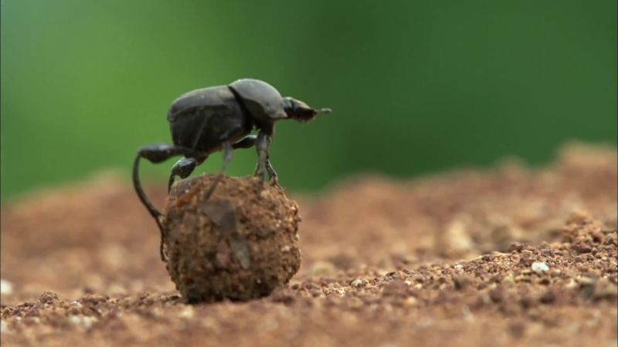

Inteligencia Artificial – Buen Comportamiento
Omnisciencia, aprendizaje y autonomía
Necesitamos aprender del entorno
Aprendizaje anterior puede ser modificado y aumentado
Cuando se conoce el ambiente solo es necesario tomar acciones correctas
Del caso anterior el agente pierde autonomía
Un agente racional debe ser autónomo
Inicialmente actua aleatoreamente
Despues de experiencia en el ambiente, aprende
Luego es independiente
Tareas en el entorno
Son los problemas del ambiente
Los agentes son las soluciones

Slide 58

Inteligencia Artificial – Naturaleza de los Entornos
Especificando las tareas del entorno
Para diseñar un agente que resuelva las tareas del entorno
Desempeño, Entorno, Actuadores, Sensores… PEAS
Pero también hay agentes de software o softbots!
Webot que muestra noticias de interes a un usuario
Sistemas de Recomendación

Slide 59

Inteligencia Artificial – Buen Comportamiento

Slide 60


Inteligencia Artificial – Naturaleza de los Entornos
Completa o Parcialmente Observable
Completa: Tiene acceso a todos los estados en cualquier momento
Detectamos todo lo necesario para realizar las acciones
No se necesita mantener el estado del ambiente (ya se tiene en cada estado)
Parcial: Información del sensor con ruido o deja de responder
Una aspiradora con sensor de polvo solamente (no entiende ubicación)
En SDC no podemos saber las acciones que toman los otros vehículos
Uni-agente o multi-agente
Para el ejm. Del taxi
Otros son otros agentes
O forman parte del ambiente
Ajedrez: multiagente competitivo
Taxi: multiagente cooperativo
Comportamiento aleatorio ayuda a competitividad

Slide 61
Inteligencia Artificial – Naturaleza de los Entornos
Deterministico vs Estocastico
Deterministico: El estado siguiente depende de la acción actual
Aspiradora
Estocastico: incertidumbre, probabilístico y depende
SDC
Si al mundo de la aspiradora añadimos aleatoreamente polvo
Un ambiente es incierto si no es completamente observable o determinístico
Episodico vs Secuencial
Episodico: percepción y luego acción
El siguiente episodio no depende de acciones previas
Sistema de visión de desperfectos
Secuencial: acciones a corto plazo afectan acciones futuras a largo plazo
Ajedrez, SDC

Slide 62
Inteligencia Artificial – Naturaleza de los Entornos
Estático vs Dinámico
Dinámico: El entorno cambia mientras se toma decisión
Pregunta al agente que hacer
Estático: no posee cambio
Fáciles de manejar
No necesita mirar el entorno mientras decide
Semidinámico: el entorno no cambia, el agente si
Ajedrez con reloj
Discreto vs continuo
El estado del entorno a medida que transcurre el tiempo
Discreto: Ajedrez, damas, X 0
Continuo: SDC, Robotica con objetos móviles

Slide 63


Inteligencia Artificial – Naturaleza de los Entornos
Conocido vs Desconocido:
Se refiere mas al agente que al entorno
Leyes físicas
Desconocido
debe aprender de él para tomar buenas decisiones
Un ambiente conocido puede ser parcialmente observable
Solitario: no se sabe la siguiente carta, si las reglas
Un ambiente desconocido puede ser completamente observable
Videojuego: se ve el entorno pero no se interactuar

Slide 64

Inteligencia Artificial – Naturaleza de los Entornos
Conocido vs Desconocido
También para los agentes se deben evaluar varias clases de entornos
Recordar que el agente maximiza su desempeño promedio

Slide 65

Inteligencia Artificial – Estructura de los Agentes
El trabajo de IA es crear programas agentes que implementen esta función de agente
Corren en algún conjunto computacional
Agente = arquitectura + programa
Programas Agentes
Siempre iguales: perciben el ambiente, ejecutan acciones a actuadores
Si las acciones dependen del grupo de percepciones deben recordarse
Un agente basado en tablas es una mala decisión de diseño!. A pesar de todo hace lo deseado.
En el taxi: cámara a 640x480 x 24 bits color @ 30s = 10^250,000,000,000 percepts
Ajedrez = 10^150 posibilidades
Demasiado tiempo de creación, alojamiento del agente

Slide 66



Inteligencia Artificial – Estructura de los Agentes
Agentes de reflejo simple
Acciones actuales de estados actuales
Ignora historia
Sin embargo ocurren en ambientes complejos
Estos ambientes fallan catastróficamente
Tienen que ser complentamente observables

Slide 67


Inteligencia Artificial – Estructura de los Agentes
Agentes de reflejo basado en modelos
Mantiene parte del estado previo internamente
Caso de freno de vehiculo si ve uno al frente
Necesitamos información de como evoluciona el ambiente
Como esta información afecta el ambiente
Se puede realizar con información booleana o probabilística
Llamado modelo del entorno
En SDC podemos tomar una decisión de un universo parcialmente observable
No es necesario describir el entorno como es

Slide 68
Inteligencia Artificial – Estructura de los Agentes
Agentes basados en objetivos/metas
No es suficiente el estado actual para toma de decisiones
Combina el modelo con el objetivo
A veces es fácil: El objetivo se cumple inmediatamente
A veces es difícil: necesitamos evaluar caminos para alcanzar el objetivo
Algoritmos de búsqueda y planificación (A*)
Evaluan que pasará después
Aplicar PID si debemos frenar

Slide 69

Inteligencia Artificial – Estructura de los Agentes
Agentes basados en utilidad
Los objetivos no son suficientes para generar IA de alto nivel
Miden el desempeño del agente
Que tan bien o mal lo hago
Bien o mal = utilidad
La función de utilidad es una medida del desempeño
En aspiradora: optimizo para velocidad y carga eléctrica
Manejan incertidumbre, son estocásticos, en ambientes poco o no observables

Slide 70

Inteligencia Artificial – Estructura de los Agentes
Agentes de Aprendizaje
Alan Turing propone otro método de enseñar a la máquina a aprender
Actualmente es un método general de aprendizaje
Elemento de Aprendizaje
Hace mejoras
Elemento de Desempeño
Hace acciones
Crítico
El elemento de desempeño la usa
Generador de Problema
Accion informativa
Podemos explorar
Tomara tiempo en llevar a nuevas alternativas a largo plazo
Se basa en recompensas

Slide 71

Inteligencia Artificial – Estructura de los Agentes
¿Cómo los componentes de los agentes interactúan?
Atomicamente
Factorizada
Estructurada
Representación Atómica
Mundo indivisible
Sin estructura interna
Ejm: ir de un punto A a un punto B
HMM (Hidden Markov Model)
Búsqueda
Teoría de Juegos
MDP (Markov Decission Process)

Slide 72
Inteligencia Artificial – Estructura de los Agentes
¿Cómo los componentes de los agentes interactúan?
Atomicamente
Factorizada
Estructurada
Representación Factorizada
Divide en varaibles y atributos
Trabaja con grupos comunes
Ejm: Planificacion de tareas
Redes bayesianas
Aprendizaje de máquina

Slide 73
Inteligencia Artificial – Estructura de los Agentes
¿Cómo los componentes de los agentes interactúan?
Atomicamente
Factorizada
Estructurada
Representación Estructurada
Relaciones de 1 a muchos
Relaciones de muchos a 1
Ejm: Bases de datos
Modelos de primer orden probabilístico
NLP (Natural Language Processing)

Slide 74

FINAL DÍA 2
https://bit.ly/2BcMzpc

Slide 75

Resolviendo problemas por Búsqueda
Anteriormente: Agentes por reflejo
Dificultad de operación en ambientes extensos
Agentes por objetivos
Considera acciones futuras y sus recompensas
Aquí:
Agentes de resolución de problemas
Usan representaciones atómicas, observa el todo
Agentes de planificación
Factorizados o estructurados
Se empieza por problema y solución conocida
Búsqueda un-informada e informada

Slide 76

Resolviendo problemas por Búsqueda Agentes resolucionadores de problemas
Ejemplo ciudad Arad, Rumania
Formulación del objetivo!
El agente busca conocer, viajar, etc.
Problema de decisión complejo con pros y cons
Con la limitación ahora de un tiquete de vuelo a Bucarest
Objetivo es ir a Bucarest
Formulación del problema!
Necesitamos pasos internedios al objetivo
El agente debe decidir como actua sobre estos
Debe ser un nivel de detalle macro y no como “avanzar 1 pulg”
Si el agente no tiene información del entorno entonce le queda actuar
Lo mejor es tener un mapa de antemano
Se puede examinar futuras acciones

Slide 77


Resolviendo problemas por Búsqueda Agentes resolucionadores de problemas
Formulación del problema!
Entorno observable, sabe su estado actual
Ambiente discreto (acciones finitas) y conocido
Deterministico, cada acción tiene su recompensa
Búsqueda: Proceso de secuencias de…
…acciones que alcanza un objetivo
Toma un problema y da solución basada tomando acciones
Formula, busca y ejecuta ignorando las percepciones
Equivalente a lazo abierto en teoría de control

Slide 78
Resolviendo problemas por Búsqueda Problemas bien definidos y soluciones
Un problema tiene las siguientes partes:
Espacio Estado que forma una gráfica
Estado inicial
En(Arad)
Descripción de las posibles acciones
IrA(Sibiu), IrA(Zerind)
Un modelo de acciones, transición
RESULTADO(En(Arad), IrA(Zerind)) = En(Zerind)
Un camino del espacio estado y sus acciones
Prueba del objetivo y costo del camino
Determinar si se llegó a la solución
En(Bucarest)
Asigna un número a esa decisión

Slide 79


Resolviendo problemas por Búsqueda Formulación de Problemas
Formulamos el problema basado en un modelo (abstracción matemática)
Abstraemos acciones, p.e. calle mojada, gasolina, etc.
Problema de juguete: ilustra variso problemas
Problema de mundo real: cuyas soluciones importan a la gente.

Slide 80

Resolviendo problemas por Búsqueda Formulación de Problemas
Problemas de juguete
Estados
Localización del agente y suciedad: 2 x 2^2 = 8 acciones
n*2^n. n = locaciones
Estado inicial: cualquiera
Acciones: Izq, Der, succionar
[Arriba,Abajo] para un ambiente más complejo
Modelo de Transición:
Sin acción si estamos en los límites o un área vacia
Prueba de objetivo: si los cuadrantes están limpios
Costo del camino: p.e. 1

Slide 81

Resolviendo problemas por Búsqueda Formulación de Problemas
Problemas de fichas y 8 posiciones
Estados: donde se encuentan las fichas en el tablero
Estado inicial: cualquiera
Acciones: Arriba, Abajo, Izq, Der
Modelo de Transición:
Si movemos el 5 a la derecha
Prueba de objetivo:
Probamos si llegamos al estado final
Costo del camino: p.e. 1
Conocidos como NP-Complete
8 piezas = 9!/2 = 181,440 estados
15 piezas = 1.3 trillones de estados
24 piezas = 10^25 estados

Slide 82

Resolviendo problemas por Búsqueda Formulación de Problemas
Problemas de las 8 reinas
Posicionarlas para que ninguna ataque a la otra
Solución incremental: añade una reina a cada acción
Formulación de estado completo: las 8 reinas en el juego
Estados: cualquier arreglo de 0 a 8 reinas
Estado inicial: nada en el tablero
Acciones: añadir una reina
Modelo de Transición:
Retorna el tablero y sus reinas añadidas
1.8x10^14 posibilidades
Prueba de objetivo: 8 reinas posicionadas y no se ataquen
Sin ataque, mejor formulación
Estado: 0 a 8 reinas 1 por fila por columna
Acciones: al añadirse en el cuadro esta no ataca (1.8x10^14 -> 2057, reducción de 10^400 estados)

Slide 83

Resolviendo problemas por Búsqueda Formulación de Problemas
Problemas de Knuth
Números mayores a 4 dan resultados enteros positivos para esta ecuación
Estados: números positivos
Estado inicial: 4
Acciones: aplicar factorial, raíz cuadrada y operación de redondeo
Modelo de Transición: Definición matemática de operaciones
Prueba de objetivo: un número entero positivo
Ejemplo: El número 620,448,401,733,239,439,360,000 es la expresión de 5 dado este problema

Slide 84

Resolviendo problemas por Búsqueda Formulación de Problemas
Problemas de mundo real
Los anteriores eran resolver por rutas encontradas
Problema de viaje por medio de una aerolínea
Estado: incluye la ubicación (aeropuerto, p.e.)
Estado Inicial: Especificada por la petición del usuario
Acciones:
Tomar el vuelo desde aquí
Cualquier clase
Antes de ‘x’ hora
Con tiempo en el aeropuerto por cualquier contratiempo
Modelo de transición: el resultado de tomar el vuelo al destino y llegar a tiempo al otro.
Prueba de objetivo: estar en el lugar final especificado
Costo del camino: dinero, tiempo, procedimientos de migración, millas, etc.

Slide 85




Resolviendo problemas por Búsqueda Formulación de Problemas
Problemas de mundo real
Problema de Turista
Se considera el sitio y sus ciudades intermedas
Un vendedor que viaja
Cada ciudad debe ser visitada solo 1 vez
NP-hard
VLSI layout
Conexión de componentes, menor tamaño
Navegación de robot
Movernos en un espacio continuo
Movernos en un espacio 2D (robot diferencial
Secuencia de ensamblaje automática
Orden de ensamble de un equipo
Mala orden generada no generará un equipo

Slide 86


Resolviendo problemas por Búsqueda Buscando para soluciones
Solucion: secuencia de acciones posibles
Inicia por un árbol de búsqueda en un lugar raíz
Arad
Nodos: corresponde a los estados en el espacio estado
Cada estado es expandido generando nuevos estados
Nodos hijos: Zerind, Sibiu, Timisoara <- Fronteras
Se prueba cada estado a ver la mejor solución
El proceso continua hasta encontrar solución
Note que podemos caer en un lazo al expandir Sidiu (Arad)
El que olvida su pasado está condenado a repetirlo!
Tenemos que tener una lista explorada y otra cerrada
Podemos corregir esto haciendo que los costos sean positivos

Slide 87



Resolviendo problemas por Búsqueda Algoritmos Graph Search y Tree Search
Tree-Search
Estructura la data
Memoriza cada nodo expandido
Olvidamos un nuevo nodo que sea contenido
Graph-Search
Separa los lugares explorados y no explorado
Va 1 a 1 hasta encontrar solución

Slide 88


Resolviendo problemas por Búsqueda Infraestructura de Algoritmos de Búsqueda
Requieren de cierta estructura
Para cada árbol ‘n’, tenemos los siguientes componentes:
N.State: el estado del nodo
N.Parent: el nodo anterior (aquel que genero este)
N.Action: la acción aplicada que generó el nodo
N.PathCost o g(n): el costo de la acción
Necesitamos ubicar los nodos en FIFOs
FIFO, LIFO, priority queue
Empty, Push, Pop

Slide 89
Resolviendo problemas por Búsqueda Midiendo el desempeño
¿Cómo elegirlos?
Por lo completo: garantía de una solución
Óptimo: La estrategia debe definir una solución óptima
Tiempo de completar: ¿Cuánto tarda para encontrar una solución?
Complejidad del espacio: ¿Cuánta memoria es necesitada para completar la búsq.?
|V | + |E|
V = Vértices de nodos, E = bordes
Expresada en 3 partes
Factor de bifurcación: máximo número de sucesores
Profundidad (d): el objetivo más profundo del árbol
m: distancia máxima de cualquier camino
Una manera rápida de medir: costo de búsqueda, o usar el costo total (search + path).

Slide 90

Resolviendo problemas por Búsqueda Estrategias de Búsqueda Uniforme
Estos algoritmos se llaman búsqueda ciega
Generan sucesores dados estados y objetivo
Los nodos son expandidos
Búsqueda Breadth-first
El nodo raíz se expande primero
Luego los sucesores del nodo raíz
Luego los sucesores
Parecido al graph-search
Usa un FIFO en su frontera
Nuevos nodos entran al fifo
Viejos nodos son expandidos primero
Graph-Search aplica el objetivo en cada nodo, este no
También obvia cualquier nodo ya explorado

Slide 91



Resolviendo problemas por Búsqueda Estrategias de Búsqueda Uniforme
Búsqueda Breadth-first
Completo: encontrará solución
Encontrará en nodos más profundos lo buscado
Se detendrá en la solución
Siempre expande el nodo más superficial
La solución optima no necesariamente es alguna de las primeras a expandir
Bread-First es óptimo si los costos son iguales
Para cada nivel que va expandiendo tendremos una complejidad de:
$O\left(b^{d}\right)=b+b^{2}+b^{3}+b^{4}+…+b^{d}$, en donde b = niveles o nodos
$O\left(b^{d−1}\right)$nodos explorados
$O\left(b^{d}\right)$ nodos en la frontera
Problemas de memoria y tiempo

Slide 92



Resolviendo problemas por Búsqueda Estrategias de Búsqueda Uniforme
Busqueda Uniform-Cost
Expande el nodo de menor costo g(n)
Expande por g(n), en su lista de frontera
Otra diferencia vs Breadth-First
Prueba el objetivo del nodo a expandir
Puede no ser el camino óptimo
En caso para encontrar el mejor camino…
Se añade una prueba al nodo
Uniform-cost siempre expando nodos de camino óptimo
Solo le importa el costo total
$O(b^{1+\left[\frac{C^{∗}}{ε}\right]})$
C* es el costo óptimo
Si todos los costos son $1+\left[\frac{C^{∗}}{ε}\right]$, la complejidad es $b^{1+d}$
En este caso es un breadth-first

Slide 93


Resolviendo problemas por Búsqueda Estrategias de Búsqueda Uniforme
Busqueda Depth-First
Expande el nodo más profundo en la frontera
Hasta no haber sucesor
Es un graph-search con LIFO
Propiedades
En un modo de graph-search
No vuelve a repetir los mismos estados redundantes
Expandirá cada nodo
En un modo tree-search
Hará un loop infinito, recordar Arad-Sibiu-Arad
Se puede modificar para que verifique
Ambos algoritmos fallan en el problema de Knuth, depht-first aplicaría el factorial infinitamente
Ambas no son soluciones optimas
Su ventaja -> complejidad: $O\left(b^{m}\right)$, m = máxima profundidad m >> b
En el mejor de los casos $O\left(bm\right)$
Con depht-search la tabla de graph-search a d = 16 tomaría 156kb solamente
Otra variante es el backtrack search
Solo un sucesor a la vez, O(m)

Slide 94


Resolviendo problemas por Búsqueda Estrategias de Búsqueda Uniforme
Búsqueda Depth-Limited
Expande nodos a una profunidad
Asume no sucesores luego de esto
Es incompleto L < d
No óptimo cuando L > d
Complejidad en tiempo $O\left(b^{l}\right)$
Complejidad en espacio $O\left(bl\right)$
Caso especial de depht-first
Posee dos retornos de fallo
Failure y cut off

Slide 95


Resolviendo problemas por Búsqueda Estrategias de Búsqueda Uniforme
Búsqueda Iterative Deepining Depht-First
Método combinado del árbol de búsqueda Depth-First
Incrementa el limite de 0 a 1 a 2 hasta el objetivo (d = l)
Combina lo mejor de Depth-First con Breadth-First
BF: completo en la manera de bifurcar, y optimo a un nodo no decresciente
Total de Nodos: N(IDS) = (d)b + (d-1)b^2 + … + (1)b^d
Para b = 10 d = 5
N(IDS) = 50 + 400 + 3000 + 20000 + 100000 = 123450
N(BFS) = 10 + 100 + 1000 + 10000 + 100000 = 111,110
Es análogo a breadth-first search
Explora todos los nodos

Slide 96


Resolviendo problemas por Búsqueda Estrategias de Búsqueda Uniforme
Búsqueda Bidireccional
Corre dos búsquedas simultaneas
Estado Inicial -> objetivo
Objetivo -> Estado Inicial
Motivación: A la larga… $b^{d/2}+b^{d/2}<b^{d}$
Reemplaza la prueba de objetivo = solución
¿Dónde se intersectan las búsquedas?, ejm. a d = 6, solucina a d = 3
O cada vez que se expande un nodo
Complejidad en tiempo: $O\left(b^{d/2}\right)$
Complejidad en espacio: $O\left(b^{d/2}\right)$
Buscamos hacia atrás buscando los predecesores

Slide 97

Resolviendo problemas por Búsqueda Comparando Estrategias Uniformes

Slide 98

Resolviendo problemas por Búsqueda Estrategias de Búsqueda Informada (Heurísticas)
Estrategias informadas
Soluciones más eficientes
Búsqueda Best-First
Derivada de Tree-Search y Graph-Search
Construye cada nodo basado en una función de evaluación
h(n) = costo estimado del camino menos costoso del estado ‘s’ al nodo ‘n’
El objetivo tiene h(n) = 0

Slide 99


Resolviendo problemas por Búsqueda Estrategias de Búsqueda Informada (Heurísticas)
Búsqueda Greedy Best-First
Expande rápidamente a la solución
Evalúa usando la función f(n) = h(n)
Caso de línea recta, Rumania
Solución no óptima: Arad, Sibiu, Fagaras, Bucharest
Caso Iasi-Faragas
Expande primero Neamt
Más cercana a faragas
No encuentra solución

Slide 100

Resolviendo problemas por Búsqueda Estrategias de Búsqueda Informada (Heurísticas)
Búsqueda A*
Evalúa nodos: f(n) = g(n) + h(n)
costo a los nodos g(n)
Costo del nodo al objetivo h(n)
Es completa y óptima
Condiciones para optimabilidad
Heuristica Admisible
Nunca sobrestimar el costo del objetivo
hLSD
Consistencia/Monotonicidad
h(n) = c(n, a, n’) + h(n’)
Idem a inecuación del triángulo
la suma de los dos lados debe ser mayor a la del lado faltante

Slide 101


Resolviendo problemas por Búsqueda Estrategias de Búsqueda Informada (Heurísticas)
Optimabilidad de A*
Tiene tree-search óptimo h(n) admisible, graph-search optimo h(n) consistente
h(n) consistente tiene valores incrementales de f(n) a través de su camino
$f\left(n^{′}\right)=g\left(n^{′}\right)+h\left(n^{′}\right)=g\left(n\right)+c\left(n, a, n^{′}\right)+h\left(n^{′}\right)≥g\left(n\right)+h\left(n\right)=f(n)$
Como los costos f son no decrecientes , podemos dibujar “contornos” en el espacio estado
A* expande para el C*
El error absoluto es Δ = h* - h
El error relativo es Δ/h*

Slide 102

Resolviendo problemas por Búsqueda Estrategias de Búsqueda Informada (Heurísticas)
Búsqueda Heurística Limitada por Memoria
Vamos a reducir los requerimientos de memoria de A*
Usar iterative-depending A* (IDA*)
Valor de corte de costo f (g+h), en vez de la profundidad
Tiene el mismo problema de costo uniforme
RBFS (Recursive Breadth-First Search)
Hace mímico de BFS en espacio lineal
En vez de ir hasta el final tiene un límite
Valor guardado (de su mejor nodo)
Mejor que IDA*, pero sufre regeneración den nodos
Consume muy poca memoria (IDA* retiene solo f-cost)
Memory Bounded A* (MBA*)
Simplified Memory A* (SMA*)
Este expande el mejor nodo hijo solo.
Borra el peor nodo (alto f)

Slide 103
Resolviendo problemas por Búsqueda Estrategias de Búsqueda Informada (Heurísticas)
Buscando aprender mejor
Se puede con ‘espacio estado metanivel’
Se captura a nivel de objetos el estado del programa
Se debe tener computación previa de los estados
El objetivo es minimizar el costo total de la solución a problemas.

Slide 104

Resolviendo problemas por Búsqueda Estrategias de Búsqueda Informada (Heurísticas)
Búsqueda Heurística Limitada por Memoria

Slide 105

Resolviendo problemas por Búsqueda Funciones Heurísticas
Problema de 8 piezas.
Tree-Search = 3^22 ~= 3.1x10^10 estados
Graph-Search = 9!/2 ~= 181440 estados
Para 15 piezas es aprox 10^13
Si h1 = 8 (no posicionados correctamente)
h2 = suma de distancias a sus posiciones (horizontal y vertical)
Llamado distancia Manhattan
h2 = 3 + 1 + 2 + 2 + 2 + 3 + 3 + 2 = 18. La solución de costo verdadero es 26

Slide 106

Resolviendo problemas por Búsqueda Funciones Heurísticas
Efecto de Precisión de Heurísticas
Para una heurística de A*, con N nodos y d distancia, b* esta dado por
N+1 = 1+b* + b*^2 + … + (b*)^d
A*, d=5 N=52, su factor es 1.92
El número de nodos expandidos por A* crece exponencialmente
Lo óptimo sería b* cercno a 1
h2 es mejor, h2 domina a h1
Mejor heurística con valores altos

Slide 107
Resolviendo problemas por Búsqueda Funciones Heurísticas
Generando heurística admisible para problemas de relajación
Tanto para h1 (piezas malpuestas) y h2 (distancia manhattan) son buenas heurísticas
Como estamos limitados a los movimientos horizontales y verticales siempre h2 es la mejor
De lo contrario h1 sería la más optima
Si h1 pudiera moverse en cualquier sentido
h2 sería la mejor solución
Problema de relajamiento: Un problema con pocas restricciones.
Por definición, cualquier problema de solución óptima es una solución a problema de relajamiento

Slide 108

Resolviendo problemas por Búsqueda Funciones Heurísticas
Generando heurística admisible para sub-problemas
Podemos dividir en solo colocar en orden las 4 primeras
Con base de patrones generamos una solución parcial
Luego computamos hDB buscando en esta DB
Buscamos hacia atrás del objetivo grabando el patrón
Puede ser cualquier 1,3,4,5; 2,4,6,8; etc.
Sin embargo esta heurística en solución no puede ser agregada
Patrones de base de datos disjuntas
Para el cubo de rubrick es más complejo pues afectar una cara afecta 8 o 9 de 26

Slide 109
Resolviendo problemas por Búsqueda Funciones Heurísticas
Aprendiendo heurística de experiencia
Podemos hacer esto resolviendo varias veces el juego
Aprendemos h(n), muchas veces
Construimos un algoritmo que aprenda a minimizar esta función h(n)
REINFORCEMENT LEARNING!
Otros métodos usan características, p.e. x1, x2, x3
Generamos configuraciones diferentes y estadística de los costos
Dada la información predecimos h(n)
Ejemplo sencillo
h(n) = c1*x1(n) + c2*x2(n)
h(n) hacerlo tender a 0

Slide 110
Resolviendo problemas por Búsqueda Funciones Heurísticas
A* Algorithm
https://www.youtube.com/watch?v=19h1g22hby8

Slide 111
FINAL DÍA 3
AI is neither good nor evil. It's a tool. It's a technology for us to use.
-Oren Etzioni
https://bit.ly/2BcMzpc

Slide 112
Más allá de la búsqueda clásica Algoritmos de búsqueda local y problemas de optimización
Algoritmos de búsqueda pura
Solo importaban los resultados
No importaban los pasos intermedios
No importaban los pormenores
Búsqueda Local
Algoritmos de reconocimiento
Algoritmos Genéticos
Tienen que ver con relación y observabilidad
Contingencia
Búsqueda en Línea
El agente está en un espacio estado desconocido y debe explorer (robótica es el caso común)

Slide 113
Más allá de la búsqueda clásica Algoritmos de búsqueda local y problemas de optimización
Algoritmos de búsqueda pura
De la clase anterior…
Mantienen su búsqueda en memoria
Cuando se encuentra un objetivo el camino constituye una solución al problema
Ejm. 8 reinas, no importa como se añadieron sino encontrar la solución
Ejm: manufactura de IC, PCB Layout, programación automática, telecom, ruta vehicular
Algoritmos de Búsqueda Local
No importa el camino al objetivo
Operan usando un nodo simple (no múltiple)
No se retienen (casi siempre) los caminos elegidos
No sistemáticos
Pros
Poco uso de memoria
Casi siempre solución razonable

Slide 114

Más allá de la búsqueda clásica Algoritmos de búsqueda local y problemas de optimización
Algoritmos de Búsqueda Local
Resuelven problema sde optimización
Encuentran el mejor estado de la función objetivo
Panorama espacio-estado
Poseen ubicación y elevación
Si elevación corresponde al costo
Mínimo Global
Si elevación corresponde a función objetivo
Máximo Global
Un algoritmo completo de búsqueda local siempre encuentra un objetivo si existe
Un algoritmo ótimo siempre encuentra el máximo y mínimos globales

Slide 115



Más allá de la búsqueda clásica Búsqueda “Hill-Climbing”
También llamada ascendiente empinada (steepest-ascent)
Bucle que se mueve en dirección incremental
Termina cuando encuentra el pico (último nodo superior)
No tiene memoria, solo el estado actual, no mira más adelante
Ejm: 8-reinas (local search)
Formulación de estado completo
Sucesores (8x7 = 56 sucesores)
Mover las 8 reinas a la sig. pos.
Función Heurística h
Reinas que se atacan unas a otras
Mínimo global = 0 (solución perfecta)
Izq, h=17, derecha, mejor sucesor h = 12

Slide 116
Más allá de la búsqueda clásica Búsqueda “Hill-Climbing”
También llamada ascendiente empinada (steepest-ascent)
Bucle que se mueve en dirección incremental
Termina cuando encuentra el pico (último nodo superior)
No tiene memoria, solo el estado actual, no mira más adelante
Ejm: 8-reinas (local search)
Formulación de estado completo
Sucesores (8x7 = 56 sucesores)
Mover las 8 reinas a la sig. pos.
Función Heurística h
Reinas que se atacan unas a otras
Mínimo global = 0 (solución perfecta)
Izq, h=17, derecha, mejor sucesor h = 12

Slide 117


Más allá de la búsqueda clásica Búsqueda “Hill-Climbing”
También se le conoce como búsqueda local avara
Toma el mejor vecino no importa donde irá después
Casi siempre se comporta bien
Para conseguir el resultado solo necesita 5 pasos (h = 1)
Cons
Se queda trabado en el máximo local
Luego no encuentra donde salir
Crestas (ridge), encuentra secuencias de máximos locales
Mesetas (plateaux u hombro), área plana del espacio-estado
Para el problema de las 8 reinas
Puede avanzar y quedarse trabado arriba del 80%+, resolviendo 14% del problema
De 4 a 5 pasos para resolver y 3 para quedarse atrapado. Bueno para 8^8 estados

Slide 118
Más allá de la búsqueda clásica Búsqueda “Hill-Climbing”
Otros métodos de hill-climbing
hill-climbing estocástico
Método probalistico
Resuelve mas lento que el hill-climbing normal
Encuentra casi siempre solución y una mejor!
Hill-Climbing de primera elección
Usa el método anterior
Genera sucesores aleatoriamente hasta que uno sea mejor
Buena estrategia si se tienen muchos sucesores
Random-Restart Hill (solución eficiente para las 8 reinas)
Como Dr Strange en el bucle de tiempo!, si no encuentra solución intenta de nuevo.
Genera hill-climbing aleatoriamente hasta encontrar solución.
Eventualmente encuentra una solución

Slide 119



Más allá de la búsqueda clásica Búsqueda “Simulated Annealing”
Hill-Climbing
va siempre de menor valor a mayor valor
Método incompleto
Annealing = temperado, endurecer material
Gradiente descendiente (minimizar el costo)
Podemos llegar a un mínimo global o local
Empezamos bajando fuerte y cambiamos un ritmo menor
En vez de tomar el mejor movimiento, tomamos uno arbitrario

Slide 120

Más allá de la búsqueda clásica Búsqueda “Local Beam”
Mantiene solamente el estado actual (no tiene prob. De memoria)
Empieza con estados generados aleatorios
Si encuentra el objetivo se detiene
De lo contrario genera el mejor sucesor y repite
Dif. Entre Random-Restart y Local Beam
RR: cada proceso corre independiente de otro
LB: La información de estado es pasada en tareas paralelas
Beam Estocástico
En vez de elegir la mejor por un grupo generado
escoge la de probabilidad más alta de función de costo

Slide 121

Más allá de la búsqueda clásica Búsqueda “Algoritmos Genéticos”
Variante del método de Local Beam
Se combinan dos estados anteriores generados (en vez de un solo estado)
Estados aleatorios = población
(a) Población = representada por una cadena
(b) Cada estado medido a su función objetivo
Fit
mejores estados (24, 23, 30, 11) sin ataque
Probabilidad con mejor puntaje es proporcional
(c) Se eligen pares para su reproducción
Crossover
(d) Se eligen descendientes cruzando los anteriores
Tiene problemas cuando la población es diversa, puede llevar a una generación alejada

Slide 122

Más allá de la búsqueda clásica Búsqueda “Algoritmos Genéticos”
(e) Cada punto sufre de mutacion aleatoria
Se cambian las pociones para cada generación en el primero, tercero u otro
En el problema de las 8 reinas corresponde a la nueva posición de la reina
Se baas en beam search (gradiente descendiente, exploraciones aleatorias)
La ventaja!:
Puede que generemos una posición aleatiroa ráoidamente parte de la solución
Ejm posicionarlas en 2, 4, 6
Opera en base a esquemas = 246*****
Cadenas = instancias = 24613578

Slide 123

Más allá de la búsqueda clásica Búsqueda “Algoritmos Genéticos”
Algoritmo Genético

Slide 124

Más allá de la búsqueda clásica Búsqueda Local en Espacios Continuos
Originada inicalmente por Newton y Leibniz
Usada en visión, robótica y aprendizaje automático
Ejm: Tratar de ubicar 3 nuevos aeropuertos en Rumania y minimizar el err^2 de distancia
Coordenadas de aeropuertos (1 1) (2 2) (3 3), espacio de 6 dimensiones, 6 variables
Computamos la función objetivo de (1 1 2 2 3 3).
$(1 1 2 2 3 3=\sum_{i=1}^{3}{\sum_{c∈C_{i}}{{\left(i − c\right)}^{2}}+{\left(i −c\right)}^{2}}$, localmente continuos y globalmente discont.
Discretizar el problema!
Resolver el gradiente ∇ = 0 (o el gradiente empírico también)
x <- x + ∇(x)
Se puede resolver por medio de Newton-Raphson
La ecuación de actualización ahora es con el Hesiano
X <- x – H^-1(x) ∇(x)
Encontrar mejores maneras (Programación Lineal, Optimización Convexa)

Slide 125
Más allá de la búsqueda clásica Búsqueda Local en Espacios Continuos
Originada inicalmente por Newton y Leibniz
Usada en visión, robótica y aprendizaje automático
Ejm: Tratar de ubicar 3 nuevos aeropuertos en Rumania y minimizar el err^2 de distancia
Coordenadas de aeropuertos (1 1) (2 2) (3 3), espacio de 6 dimensiones, 6 variables
Computamos la función objetivo de (1 1 2 2 3 3).
$(1 1 2 2 3 3=\sum_{i=1}^{3}{\sum_{c∈C_{i}}{{\left(i − c\right)}^{2}}+{\left(i −c\right)}^{2}}$, localmente continuos y globalmente discont.
Discretizar el problema!
Resolver el gradiente ∇ = 0 (o el gradiente empírico también)
x <- x + ∇(x)
Se puede resolver por medio de Newton-Raphson
La ecuación de actualización ahora es con el Hesiano
X <- x – H^-1(x) ∇(x)
Encontrar mejores maneras (Programación Lineal, Optimización Convexa)

Slide 126

Más allá de la búsqueda clásica Búsqueda Con Acciones No Determinísticas
Cuando el entorno es parcialmente observable o no determinístico o ambos
Estrategia: qué hacer dependiendo de la perecepción.
Volviendo al ejemplo de robot limpiador: objetivo (7 y 8)
Fácil por algoritmos de búsqueda si es determinístico y completo
En un ambiente no determinístico:
La acción de limpiar un cuadrante limpia el actual, y limpia el adyacente
La acción de limpiar un cuadrante limpia el actual, y deposita sucio en el adyacente
Para esto evaluamos un modelo de transición (función RESULTS)
Generalizar una solución [Succionar Si Estado == 5 Entonces …]
Se parecen más a árboles que a secuencias
Lo que hacemos al programar!!

Slide 127


Más allá de la búsqueda clásica Búsqueda Con Acciones No Determinísticas
Árboles de búsqueda AND-OR
Búsquedas son determinadas por el agente en su estado y sus decisiones (Nodos OR)
Ejm: Robot limpiador [Izq o Der o Succion]
En un ambiente no determinístico depende de las acciones tomadas en el entorno (Nodos AND)
Ejm: Del estado 1 podemos quedar en el 5 o 7
Necesitamos un plan para estos estados
Una solución son los sub-árboles (solución en negro)
Tiene un nodo objetivo en cada sub árbol
Nodo OR = donde se toman acciones
Nodo AND = Especificados como círculos

Slide 128

Más allá de la búsqueda clásica Búsqueda Con Acciones No Determinísticas
Árboles de búsqueda AND-OR
Fácil de implementar soluciones de contingencia
Se puede implementar una solución entrelazada de búsqueda y ejecución (exploración)
Sin embargo el algoritmo no explora eficiencia (se puede volver a repetir un lazo del árbol)

Slide 129
Más allá de la búsqueda clásica Búsqueda Con Acciones No Determinísticas
Considerar que ahora el piso es mojado
Deja al agente en la misma ubicación de 1 a [1 2]
Búsqueda AND-OR retornará un fallo.
Una solición a intentar es ciclar, hasta que se mueva a la derecha
[Succionar 1: Derecha Si Estado == 5 Entonces 1 De lo contrario Succionar]
La solución cíclica debe ser para cada punto del árbol
Ejm:
Podemos abrir una habitación
La llave está mal
La puerta no es
Estos problemas son incialmente determinísticos y observables
Se convierten luego en parcialmente observables y determinísticos
Fallan por la falta de observabilidad

Slide 130
Más allá de la búsqueda clásica Búsqueda Con Observaciones Parciales
Para resolver esos problemas parcialmente observables tenemos que creer en su estado
Buscando sin ninguna observación
Cuando no tiene información (sensor-less ó conformant)
Aparentan ser no resolvibles
No se confía de la medición del sensor
Alto costo al ingresar sensores!!!
Existen soluciones, p.e. en manufactura orientando la pieza
Los doctores te recetan sin pruebas medicinas
Ejm: Para el robot limpiador [1 2 3 4 5 6 7 8]
Al ir a la derecha [2 4 6 8]
Al succionar [4 8]
Coerción = Secuencia final [Der, Limpiar, Izq, Lim] = [7]
Debemos creer en los estados, y que son completamente obsevables

Slide 131
Más allá de la búsqueda clásica Búsqueda Con Observaciones Parciales
Para estos “estados de creencia” (beleif state)
Se resuelve por Acciones, Resultado, Prueba-Objetivo, Función –Costo
Estados de creencia
Contienen todos los estados físicos (2^N), pueden ser inalcanzables al estado inicial
Estado Inicial: El estado en el que se encuentra
Acciones: Depende de como las ejecute el agente
Para acciones consideradas legales, tomar aquellas que creemos correctas
Para acciones ilegales, considerar que todas son legales en el estado
Modelo de transición:
No sabe cual es el estado, se hace una predicción del estado
Prueba de objetivo:
Cuando se satisfacen el problema, si se satisfacen todas el agente termina su búsqueda
Costo del camino
Pueden tenerse diferentes costos en diferentes estados a misma acción
Asumamos que los costos son iguales a la misma acción

Slide 132


Más allá de la búsqueda clásica Búsqueda Con Observaciones Parciales
2^8 = 256 estados de creencia
Construimos soluciones basada en la “creencia” de los estados
En búsqueda gráfica observamos si existen estados duplicados.
[Succ., Izq. Succ] y [Succ., Der., Succ] lleva [5 7]
Cualquier acción del estado de creencia nos lleva a una subacción
Una secuencia que nos lleva a un camino resuelto es solucionable [1 3 5 7] => [5 7]
Sin embargo depende de los estados
Mayores estados, mayores secuencias de acciones n x 2^n
Una solución es tener estado incial nulo
Búsqueda Incremental de Estado de Creencia [123…8]
Luego encontrar una solución que funcione para todos
Ejm: AND-OR (pero de una solución)
Ventaja: Detecta falla rápidamente

Slide 133
Más allá de la búsqueda clásica Búsqueda Con Observaciones Parciales
2^8 = 256 estados de creencia
Construimos soluciones basada en la “creencia” de los estados
En búsqueda gráfica observamos si existen estados duplicados.
[Succ., Izq. Succ] y [Succ., Der., Succ] lleva [5 7]
Cualquier acción del estado de creencia nos lleva a una subacción
Una secuencia que nos lleva a un camino resuelto es solucionable [1 3 5 7] => [5 7]
Sin embargo depende de los estados
Mayores estados, mayores secuencias de acciones n x 2^n
Una solución es tener estado incial nulo
Búsqueda Incremental de Estado de Creencia [123…8]
Luego encontrar una solución que funcione para todos
Ejm: AND-OR (pero de una solución)
Ventaja: Detecta falla rápidamente

Slide 134

Más allá de la búsqueda clásica Búsqueda Con Observaciones Parciales
Agente con observaciones parciales (como se hace normalmente)
Se formula el problema
Usamos un algoritmo (AND-OR-GRAPH)
Ejecutamos la solución
La solución es a base de if-else-elsif
Mantener su creencia en los perceptos
Para parcialmente observable
Mantenemos al menos uno de los perceptos (asi operan sistemas inteligentes)
Varias fascetas (monitoreo, filtrado, estimación de estado)
Son funciones recursivas (Kalman, p.e.)
Las computaciones son en tiempo real
Son estocásticas
Ejm: Localización del Robot
Dado un mapa sabemos donde estamos

Slide 135

Más allá de la búsqueda clásica Búsqueda Con Observaciones Parciales
Localización!:
Robot en el mapa conocido
Tiene sonares (4) que dicen cuando hay obstáculos
Paredes son zonas oscuras
Asumimos data perfecta de sensores y mapa
El sistema de movimiento no sirve bien
Determinar la posición del robot!
Al encenderse no se sabe donde está
Percibe NSO
Actualizar el agente (fig. sup)
Nos movemos y predecimos donde estamos
Percibe NS
Actualiza el agente (fig. inf)

Slide 136
Más allá de la búsqueda clásica Búsqueda Con Observaciones Parciales
Hasta ahora en algoritmos de localización offline
Completan la solución antes de tener conocimiento del micromundo
Agentes online
Realizan un movimiento y luego predice lugar
Ventajas (online)
Donde el ambiente penaliza las acciones y computacionalmente es fuerte (mucho tiempo)
Recomendado para ambientes no conocidos
Problema de exploración
Ver DARPA Subterrain Challenge 2019!!!

Slide 137

Más allá de la búsqueda clásica Búsqueda En Línea
Como comentamos, acciones primero! Luego computación.
Ambiente observable Y conoce
Acciones
Función de costo
Estado objetivo (sin embargo no puede saber su solución)
Ejm: Fig. El agente no sabrá sin moverse que de Arriba = (1,1) lleva a (1,2) o Abajo = (1,1)
Debe tener una heurística que calcule la distancia (inicio-fin)
Distancia Manhattan, p.e.
El objetivo es minimizar el costo (distancia)
El costo total del camino también
Radio competitivo = camino que sigue el robot vs el camino óptimo
Debe ser lo menor posible

Slide 138

Más allá de la búsqueda clásica Búsqueda En Línea
A veces hay soluciones irreversibles (caminos infinitos)
La acción no nos da seguimento de acciones previas
Queda en un callejón sin salida
Ningun algoritmo se salva de esto tampoco!!!
Considere la figura
Dos espacios estados sin salida
Los dos espacios lucen idénticos
Debe hacer las mismas decisiones en ambos
Argumento adversario
Difíciles para exploración de robots
Escaleras, Rampas, Calles de un solo sentido, etc.
Aún siendo explorables y conocidos no se puede garantizar una razón competitiva
Asumimos solo que es explorable

Slide 139

Más allá de la búsqueda clásica Agentes de Búsqueda En Línea
Cada acción recibe nuevamente un percepto
Podemos aumentar el mapa del entorno
El mapa actual nos ayuda a decidir donde ir después
A* (algoritmo offline), expande los nodos y los subsiguientes hasta encontrar solución ópt.
Un algoritmo online descubre estos sucesores
Podemos usar Depth-First Search, pero online
El agente almacena una tabla de RESULT
Estado actual y acciones
El agente intenta esta acción
Si ya intento todas las acciones viene el problema
Asume las tareas completadas
Como es online tiene tracking físico del percepto

Slide 140

Más allá de la búsqueda clásica Búsqueda En Línea Local
Buscan tener expansión del nodo localmente (hill-climbing, DFS)
Como mantienen un solo estado en memoria es un algoritmo online!
Tiene el problema de máximo local, no es muy útil solo, hay que mezclarlo
Tampoco sirve con reinicios aleatorios
Caminos aleatorios en vez de reinicios aleatorios para explorar el ambiente!
Seleccionar una acción aleatoria del total de posibilidades
A un espacio finito eventualemnte completa el objetivo
Puede ser lento (ver figura)

Slide 141

Más allá de la búsqueda clásica Búsqueda En Línea Local
Otra manera es aumentar hill-climbing con memorias
Almacenar el estado actual
(a) El agente se encuentra atrapado en el mínimo local
Trata luego de estimar el camino óptimo dado el costo actual
En el estado 8, para el estado 2 (1 + 9) + (1 + 2) es mejor ir a la derecha
(b) Para ir al siguiente estado debe ir atrás y luego adelante (2 + 1)
Este agente es un “Learning Real-Time A*” LRTA*
Garantiza una solución en el ambiente explorable
A* a veces no completa los espacios estados

Slide 142

Más allá de la búsqueda clásica Aprendiendo en Búsqueda Online
La ignorancia inicial de estos agentes son oportunidad de aprendizaje (algoritmo)
Se aprende un mapa del entorno
Se almacenan las experiencias
Adquiere estimación precisa del costo en cada acción
Realiza actualización de las reglas
Provee que el agente explore el espacio
El agente DFS online no es el mejor en el entorno, no sabe donde está parado

Slide 143
FINAL DÍA 4
AI is everywhere. It's not that big, scary thing in the future. AI is here with us.
-Fei Fei Li
https://bit.ly/2BcMzpc

Slide 144

Búsqueda Adversarial Juegos
Vimos ambientes multiagentes
Consideran acciones de otros agentes
Introducen contingencias para resolver problemas
Problemas adversariales o juegos
Teoría de Juegos matemática
Ambientes Multiagentes son tratados como juego
Competencia o Cooperación
Juegos de tipo
Determinístico
Dos jugadores
Juegos de suma cero
Información perfecta (ajedrez): observable, determinístico, con resultado opuesto para cada jugador

Slide 145

Búsqueda Adversarial Juegos
Los juegos son generalmente temas interesantes
Alrededor de 50 movimientos y 35^100 o 10^154 estados
Se requiere saber el movimiento óptimo (A* es mitad eficiente)
“pruning”, ignora algunas decisiones del árbol sin afectar las respuestas
La función de evaluación heurística ayuda a aproximar el mejor estado
Juegos como backgammon poseen información imperfecta
Métodos de Max Min
Max mueve primero hasta completar el juego
El ganador recibe recompensa el perdedor es penalizado

Slide 146

Búsqueda Adversarial Juegos
Un juego se puede tratar como búsqueda que posee:
1 - S0 (estado inicial): ¿Cómo está el juego cuando empieza?
2 - Jugador(s): Define en el estado cuál tiene derecho a moverse
3 - Acción(a): Retorna un grupo de movimientos legales en un estado
4 - Resultado (s, a): Modelo de transición que define el resultado de una movida
5 - Prueba Terminal (s):
True cuando el juego termina, False de otro modo.
Estado terminal se da al finalizar el juego
6 - Utilidad (s, p): Define el valor final del juego cuando se termina en el estado s para el judador p. En ajedrez puede ser victoria(1), pérdida (0) o empate (1/2)
En otros juegos como backgammon las recompensas van de 0 a 192
Un juego de suma cero es aquel donde el pago total para todos los jugadores es el mismo en caa instancia del juego, como el ajedrez, 0+1, 1+0, ½ + ½.
1, 3 y 4 definen el árbol de juego

Slide 147

Búsqueda Adversarial Juegos
El estado inicial, acción y resultado definen el árbol de juego
Nodos = estados, líneas = movimientos
Ver imagen de X-0
Max tiene 9 posibilidades en s0
Se alterna entre max (x) y min (0)
Finaliza cuando… (ya sabemos ☺)
Estado terminal visto a partir de Max
9! Nodos, damas tiene 10^40
Max siempre busca la mejor movida
Tambien le dicen minimax

Slide 148


Búsqueda Adversarial Decisión óptima en juegos
Normalmente es una secuencia de acciones llevando a la solución (estado terminal)
En minimax (búsqueda adversaria)
Min debe hacer algo
Max debe hacer una estrategia
Max mueve primero, luego min, luego max basado en las posibilidades de min
Parecido a AND-OR (algoritmo de contingencia)
Algo más sencillo…
a1,a2,a3 son acciones de max
b1,b2,b3 son acciones de min
Finaliza luego de un juego de max y de min
Llamado ply, un árbol de una movida
Función objetivo de 2 – 14
También llamado valor minimax

Slide 149

Búsqueda Adversarial Decisión óptima en juegos
Las decisiones de minimax
Nodo A = a1, Nodo B = b1
Max trata de jugar lo mejor posible
Si Min no se mueve óptimamente, max lo hará siempre mejor
El algoritmo calcula la decisión de mayor valor para el estado actual
Recursión de estados
Se sigue hasta el final del árbol
Al finalizar se retornan los valores de minimax
Ejm: 3,12,8 para acciones a1, b1, valor = 3, retorna B
Resultados minimax para el siguiente nodo:?
Es un Depth-First (b acciones, m profunidad máxima)
Algortitmo de complejidad O(b^m)
Complejidad de espacio O(bm)

Slide 150

Búsqueda Adversarial Decisión óptima en juegos
Decisión óptima en juegos multijugador (2+ jugadores)
Los resultados serán un grupo de vector, p.e. 3 jugadores [va, vb, vc] para cada nodo
Una función de utilidad que retorne un vector
El estado terminal dara el valor visto desde el punto de vista de cada jugador
En juegos de suma cero, puede darse solo un valor pues el resultado es opuesto
Ver estado C (marcado x)
[1, 2, 6] lleva a dos decisiones
6 > 3, Elegimos [1,2,6]
Estado terminal [1,2,6]
El valor atrás del nodo es el vector v
Juegos multijugador
Alianzas
Se modifican mientras avanza el juego
En este caso C está en posición fuerte y A,B son débiles
A,B se deben unir para atacar C, C debe destruir a A y B
Al debilitarse C, la alianza pierde valor y A,B pueden violar su acuerdo

Slide 151



Búsqueda Adversarial “Pruning” Alfa-Beta
El problema de minimax son la gran cantidad de estados
Exponencial a la profunidad del árbol.
No se pueden eliminar los nodos, pero se puede “obviar” partes de él para llegar a una sol.
Eliminamos partes del árbol!
Misma decisión en minimax pero obviamos y eliminamos las demás partes (alpha-beta pruning)
Puede ser aplicado a cualquier profunidad de árbol
Concepto
P2 trata de minimizar
P1 trata de maximixar
P1 nunca escogerá la mejor decisión de P2

Slide 152

Búsqueda Adversarial “Pruning” Alfa-Beta
α = mejor valor máximo encontrado a través de MAX
β = mejor valor mínimo encontrado a través de MIN
Actualizan el valor de α ó β, ignorando nodos que no convienen

Slide 153

Búsqueda Adversarial “Pruning” Alfa-Beta
Desventaja: Depende del órden en que son examinados los estados
Ejm: (e) y (f)
(e), el mejor sucesor fue primero (punto de vista MIN)
(f), el peor sucesor fue primero (punto de vista de MAX)
Seguir explorando
Si se hubiese generado primero el 2 terminamos
Complejidad hubiera sido O(b^(m/2))
Efectividad $\sqrt{b}$ (ramales)
Si se examinan en orden aleatorio O(b^(3m/4))
Es mejor explorar por aleatoriedad (Iterative Depht-First)
Los mejores movimientos son llamados ‘heuristic killer moves’
Los estados se pueden repetir por transposición (es común que se repitan estados)
Es mejor alojar estados en una tabla para no volver a computarlos (tabla de tansposición)
Graph-Search

Slide 154

Búsqueda Adversarial Decisiones Imperfectas en Tiempo Real
Minimax genera todo el juego
Alfa beta elimina parte de él, lo innecesario pero busca mucho la manera terminal
No es práctico
Toma mucho tiempo
Otro método mejor es evaluar la función heurística, es decir alterar minimax y alfa pruning
EVAL = reemplazando la función de evaluación, por una heurística
Cutoff test = reemplazando la prueba terminal que decide cuando aplicar
Hay que diseñar bien la función de evaluación o nos llevará a un camino sin salida. ¿Cómo?
Evaluar la verdadera función de utilidad (ganar >> empatar >> perder, error si lo contrario)
No debe tomar mucho tiempo en computar
Para los estados no terminales, la funci´ón de evaluación debe correlacionarse con la razón de ganar

Slide 155

Búsqueda Adversarial Decisiones Imperfectas en Tiempo Real
En ajedrez: “no hay ‘chances’ de ganar”, se conocen los estados y los movimientos
Para decisiones imperfectas necesitamos las reglas anteriores
Sabemos los estados y características
cantidad de reinas, reyes, peones, etc. que conducen a ganar, perder o empatar
Asumiendo estado de peones 72% ganar(+1), 20% perder(0), 8% empatar(1/2)
Valor de la función = (0.72*1+0.2*0+0.08*0.5)=0.76
Se usa una estrategia de sumar por separado las ‘ganancias’
Se llama pesos lineales, EVAL =w1*f1(s) + w2*f2(s) + … + wnfn(s) = $\sum_{i=1}^{n}{w_{i}f_{i}(s)}$
w = pesos, f = características, p.e. un peon = 1, caballo = 3, etc.
La contribución de pesos individuales es diferente a las características.
PERO!, los programas de ajedrez utilizan combinaciones no lineales para ganar.
También se pueden aplicar algoritmos de ML, basados en experiencia para ganar.

Slide 156


Búsqueda Adversarial Decisiones Imperfectas en Tiempo Real
Lo anterior era modificar la función de evaluación
Modifcamos ahora la búsqueda (usando la función anterior)
Retorna True, para profunidades > a la profunidad fija y los estados terminales
Mejor usar Iterative Deeping (culminado el tiempo de timeout )retornando la mejor opción
Analizando el ejemplo:
Negro tiene la ventaja por un caballo y dos peones. (Negro cabeza)
En el siguiente paso Blancos atrapan a la reina negra, las posibilidades de ganar de negra son mayores
Se debe de aplicar búsqueda cociente
Mirar el estado actual
El efecto horizonte es donde el oponente causa daño
No esquivable, pero puede desviarse con tácticas.

Slide 157

Búsqueda Adversarial Decisiones Imperfectas en Tiempo Real
Ejm: El alfil no puede escapar
Torre se movería h1, a1, a2 (6 ply)
Negro no tiene secuencia que libere al alfil
Aún movidas subsequentes son pérdida
Negro puede considerar
Que capturen al peon a e4
Luego el peon de f5
4 ply / 6 ply que capturaba al alfil
Esto se llama extensión singular
Movida que es mejor que otras en una posición dada

Slide 158
Búsqueda Adversarial Decisiones Imperfectas en Tiempo Real
Foward Pruning
Algunas movidas de algunos nodos son desechadas sin considerar
FP -> considerar Beam Search
En cada ply considerar las mejores movidas (en la fun. evaluación)
PROB-CUT (Buro, 1995), probado en LOGISTELLO (64% ganar)
Se deben mezclar las técnicas anteriores para tener un buen agente.
Minmax (hasta 6 ply) - beginner
Alpha-Beta Search (10 ply) - advanced

Slide 159
Búsqueda Adversarial Decisiones Imperfectas en Tiempo Real
Búsqueda vs lookup
Es muy extenuante expandir árboles
Algunos algoritmos usan un look-up-table
En ajedrez se confía en un look up table de movidas humanas
La máquina usaría estadística para ver cual movida de arranque es mejor
Probablemente luego de 10 ply empecemos la búsqueda
Probablemente las estrategias Rey-Torre-Rey sean fáciles de hacer para humanos
Las estrategias Rey-Torre-Caballo-Rey son más complejas
Esta la generaría un computador que hace una política para ganar
462 posiciones (62 mov. de alfil, 61 caballo, 2 jugadores)
Se hace un minimax retrógrado
Ver los trabajos de Bourzutschky et al, 2006 KQNKRBN (517 movimientos para acabar)

Slide 160



Búsqueda Adversarial Juegos Estocásticos
Como tirar un dado!, impredecibles
Backgammon (suerte y habilidad)
Blanco sabe en este caso que mover (dados 6-5)
Blanco no sabe que hará negro ni las movidas siguientes
Incluir Nodos de ‘chance’ además de maxmin
1/36, 1.1 (CHANCE, PROBABILIDAD) del nodo
¿Cómo tomar la decisión correcta?
No se puede calcular el minimax
Dependemos del valor esperado (promedio de todos)
‘expected-minimax’, suma de todos los valores esperados

Slide 161

Búsqueda Adversarial Juegos Estocásticos
Funciones de Evaluación para juegos de chance
Expecti-minimax: aplica la función de evaluación en cada nodo
Es más difícil que ajedrez debido a las funciones de probabilidad (para la máquina)
Ejm: para una función de evaluación
[1, 2, 3, 4] la mejor decisión es a1
[1, 20, 30, 40] mejor decisión es a2
Si se superan los resultados de dados de antemano
O(b^m), Con dados: O(b^m n^m), n ‘tiradas de dado’
Pensando en alfa-beta, Ignora desarrollos futuros
Alpha-beta pruning? Es muy ingenuo al jugar
Simulación de Monte Carlo (rollout) para este problema
Iniciar con alfa beta
Jugar muchos juegos aleatorios (dados)

Slide 162

Búsqueda Adversarial Juegos Parcialmente Observables
Ajedrez es completamente obsevable
Kriegspiel – Ajedrez parcialmente observable
Juegos de niños como battleship (las posiciones del oponente son ocultas) y Stratego
Este ajedrez es donde las piezas se mueven pero son invisibles al oponente
Cada jugador solo ve sus piezas
La pieza si está en una posición de una negra …
… es declarada una movida ilegal, aprende de donde están
La pieza solo puede tener movidas legales
Depende de los perceptos y el estado de creencia formado
Debe llevar registro de los estados estimados
El ‘check mate’ se estima haciendo que todas las …
… movidas garantizan ganar para cada percepto y estado.
Lo que piense el oponente es irrelevante (simplificamos el prob.)

Slide 163
Búsqueda Adversarial Juegos Parcialmente Observables
Kriegspiel – Ajedrez parcialmente observable
Se habla también de ‘check mate’ probabilístico
Ejm: si queda una ficha y no sabemos donde queda, por pura probabilidad podemos atinar
KBNK – se gana a base de sentido, asumiendo probabilidad de 1 – eps. en cada mov.
‘check mate’ accidental
Por ahora lo mejor es una estrategia óptima aleatoria
Computar los movimientos dependería de tener las probabilidades de cada punto
Se puede resolver bajo la noción de equilibrio (no se verá aquí)
Y como vimos buscan ver solo sus estados actuales

Slide 164



Búsqueda Adversarial Juegos Parcialmente Observables
Juegos de Cartas, son estocásticos y parcialmente observables también
Black Jack, solitario, póker, etc.
Se puede resolver como si fuera un juego observable completo
Bridge play, se juega en equipo N-S y E-O
10M de estados
Resolver con aproximación de Monte Carlo
‘Averaging over clairvoyance’
Falla porque ignora el estado actual
Podemos estar en peligro de que el juego termine

Slide 165

Búsqueda Adversarial Programas de Estado del Arte
Ajedrez – IBM Deep Blue (retirado) – Derrotó a Garry Kasparov
30 IBM RS/6000 – Búsqueda Alpha Beta
480 procesadores específicos a ajedrez que hacían generación y evaluaban los árboles.
40 plies, 8000 caract. De la función de evaluación
Libro de 4000 posiciones y DB de 700k granmaestros
Null Move: disminuye las veces que hace alfa-beta pruning
Futility Pruning: decide que movimientos causarán beta cuttoff
HYDRA
Sucesor de Deep Blue
Procesador de 64-bit con 1 Gb/proc con FPGAs
18 ply
RYBKA – Ganador del World Computer Chess Championship
8 core 3.2GHz Intel Xeon
Ventaja en la función de evaluación

Slide 166



Búsqueda Adversarial Programas de Estado del Arte
Damas – CHINOOK – Jonathan Schaeffer
Alpha – Beta Search
Derrota a campeón fácil en 1990
2007 – [Presente] – Juegos perfectos
DB 39 trillones de posiciones
Otello/Reversi – LOGISTELLO
Derrota a campeón 2002
6-1 a favor de PC vs Takeshi Murakami
Backgammon – TDGAMON - Gerry Tesauro 1992
Se hablo de mejorar la función objetivo
Reinforcement Learning y Neural Networks
Después de 1M de juegos contra ella

Slide 167


Búsqueda Adversarial Programas de Estado del Arte
Go – MoGo - [2017 también AlphaGo, no mencionado aquí]
19 X 19 movimientos permitidos por cada cuadrado
Demasiado para alpha-beta
Factor de salto de 361
Monte Carlo rollouts
El truco es decidir que movimiento hace el rollout
No hay pruning
Se uso un método llamado UCT
Upper Confident Bound on Trees
Movimientos aleatorios las primeras iteraciones
Este proceso llevaba a ganar
‘Knowledge based rules’
‘Limited Local Search’

Slide 168


Búsqueda Adversarial Programas de Estado del Arte
Bridge – Programa Bridge Baron – GIB’s
Multijugador
Parcialmente observable
4 jugadores, 2 parejas
Requiere comunicación, tener información, pesos y probabilidades
Finessing, squeezing (técnicas de bridge)
Monte carlo
Explanation Based Generalization
GIBs opera mejor que el programa de Kriegspiel
Scrabble – QUACKLE
Fácil de encontrar con diccionario la palaba de mayor prob.
Parcialmente observable y estocástico
No se sabe que letra dibujarán los jugadores
Dificultades combinadas de backgammon y bridge
2006 vence al campeón David Boys 3-2

Slide 169

Búsqueda Adversarial Aproximaciones Alternativas
Algunos juegos son difíciles de llevar
Se deben de hacer asumsiones y aproximaciones
Minimax
Funciones de evaluación
Alpha-Beta
Minimax Heurístico
Provee un nodo hijo hasta que las evaluaciones sean correctas
Podemos llegar a elegir mal un nodo
Alpha Beta
Selecciona la mejor movida y calcula sus límites
Meta razonamiento
Realizar todas las computaciones que tengan las mejores decisiones y los mejores costos
PARADISE – 1980

Slide 170
FINAL DÍA 5
AI is the new Electricity.
-Andrew NG
https://bit.ly/2BcMzpc

Slide 171
Problemas de Satisfacción de Restricciones
Vimos problemas que eran resueltos por espacio estado
Heurística, prueba de el objetivo
Atómico, indivisible
Aquí: Resolución de problemas más eficiente (CSP)
Representado por factores para cada estado: grupo de variables y valores
Solución = Cuando cada variable alcanza su estado deseado
Toma el estado general en vez del problema específico
Trata de hacer uso de búsqueda pero esta vez eliminando espacios que violen restricciones.
Definiendo Problemas de satisfacción de Restricciones:
X, D, C
X = Lista de variables [X1…Xn]
D = Lista de dominions [D1… Dn]
C = limitantes que permiten las combinaciones de valores

Slide 172
Problemas de Satisfacción de Restricciones Definiendo Problemas de Búsqueda
Dominios Di tienen valores {v1…, vk} para Xi.
Las limitantes Ci son pares de <alcance, relación>
Alcance = tuple de variables participando en la relación de constantes
Relación = representa una lista de valores que satisfacen una constante
Sí X1, X2 satisfacen {A, B},
C = {(X1, X2), [(A,B), (B,A)} ó {(X1,X2), X1≠X2
Pare resolver un CSP cada estado debe tener una asignación de valores de variables
{Xi = vi, Xj = vj, …}.
Asignación legal o consistente = asignación que no viola una característica
Asignación completa = donde cada variable es asignada y tiene solución consistente
Asignación parcial = asigna algunos valores a algunas variables

Slide 173

Problemas de Satisfacción de Restricciones Ejemplo Coloreando un Mapa
Si deseamos colorear por áreas…
Rojo, verde, azul y regiones cercanas no repiten color
Formulación del problema
X = {WA, NT, SA, Q, NSW, V, T}
Di = {rojo, verde, azul}
9 limitantes
C = {SA≠WA, SA≠NT, SA≠Q, SA≠NSW, SA≠V,
NT ≠WA, NT≠Q, Q ≠NSW, NSW≠V}
SA ≠ WA es lo mismo a {(SA,WA), SA≠WA}
{(rojo, verde), (rojo, azul), (verde, rojo),
(verde, azul), (azul, rojo), (azul, verde)}
Soluciones (1 de ellas)
{WA = rojo, NT=verde, Q =rojo, NSW = verde, V = rojo, SA = azul, T = rojo}
También se puede representar por una gráfica de limitantes
Porqué representar un CSP
Fácil diseñar un problema vs SP
Más rápidos que espacio estado (elimina)
{SA = azul} 3^5 a 2^5 asignaciones
Asignacions parciales no son una solución

Slide 174

Problemas de Satisfacción de Restricciones Ejemplo Ensamblaje en Fábrica
Cada tarea de la línea de ensamble es una variable
valor = es el tiempo de la tarea
Limitante = cada tarea debe ejecutarse una tras otra
Rueda antes de chasis
p.e. si son 15 tareas:
$X= \{{Axle}_{F},{Axle}_{B},{Wheel}_{RF},{Wheel}_{LF},{Wheel}_{LB},{Wheel}_{RB},{Nuts}_{RF},{Nuts}_{LF},{Nuts}_{RB},{Nuts}_{LB},{Cap}_{RF},{Cap}_{LF},{Cap}_{RB}{Cap}_{LB},Inspect\}$
Limitantes en este caso son de precendencia: $T_{1}+d_{1}≤T_{2}$
${Axle}_{F}+10≤{Wheel}_{RF};{Axle}_{F}+10≤{Wheel}_{LF}$
Digamos que hay que apretar la rueda
${Wheel}_{RF}+1≤{Nuts}_{RF};{Nuts}_{RF}+2≤{Cap}_{RF}$
Una limitante disyuntiva sería si tienen que usar más de 1 persona la herramienta
${Axle}_{F}+10≤{Axle}_{B}$ ó ${Axle}_{B}+10≤{Axle}_{F}$
Parece compicado pero reduce selecciones
Se necesita una tarea de inspección de X+dx <= Inspect.
Digamos que lo requerimos en 30 min Di = [1,2,3,…,27]
Dependiendo del tipo de problema
CSP puede complicar algo que
En búsqueda sea sencillo

Slide 175
Problemas de Satisfacción de Restricciones Variaciones del formalismo de CSP
CSP es para variables discretas, dominios finitos.
8 reinas, Q1@Q8 = variables, Di={1,2…8}
Un dominio discreto puede ser infinito
No ubicamos un tiempo de finalización
Debe haber un lenguaje limitado apra entender restricciones
T1 + d1 < T2
Existen soluciones especiales para restricciones limitadas
Algoritmos no lineales necesitan de restricciones no lineales
Restricciones continuas son comunes en problemas reales
Tiempo de inicio y fin de experimentos en el Hubble
Programación lineal son un ejeplo de CSP de dominio continuo

Slide 176


Problemas de Satisfacción de Restricciones Variaciones del formalismo de CSP
Restricción más común es la limitante unaria
Restringe el valor a una sola variable
Ejm del mapa en SA≠verde
Restricción binaria relaciona dos variables SA≠NSW
Como en la gráfica
Pero podemos definir restricciones de más altas dimensiones
Restricción global es aquella que envuelve números arbitrarios
Alldiff = todas las variables involucradas tienen diferentes valores
Sudoku
Problemas criptaritmicos
Letras representa diferentes dígitos
Cxx son variables auxiliares (carry)

Slide 177
Problemas de Satisfacción de Restricciones Variaciones del formalismo de CSP
Otra manera es construir uan gráfica dual para representar un problema n-CSP
{X,Y,Z}
{(X,Y,Z,C1) y {(X,Y,Z,C2)}
Variables = {C1,C2}
Se prefiere restricción global vs una Alldiff porque:
Es fácil y menos propensa a error
Es posible realizar un algoritmo de inferencia
Muchos problemas reales tienen restricciones optimizadas preferenciales
Clases de universidad (agendar horarios)

Slide 178
Problemas de Satisfacción de Restricciones Propagación de Restricciones: Inferencia en CSP
En espacio estado solo se hace búsqueda
En CSP
Se puede buscar (asignación de variables a posibilidades)
Realizar algún tipo de inferencia (propagación de la restricción)
Reducir la restricción de una variable reduce los valores de otra
Hay consistencia local
Si se trata como gráfica y cada restricción binaria como un arco se pueden eliminar inconsistencias de la gráfica.
Consistencia del nodo
Los valores de la variable del dominio satisfacen las restricciones unarias
Ejm. Para SA en colorear el mapa empezamos con {rojo, verde, azul}
Como no puede ser verde se termina en {rojo, azul}

Slide 179

Problemas de Satisfacción de Restricciones Propagación de Restricciones: Inferencia en CSP
Consistencia de Arco
Si cada valor en su dominio satisface las restricciones binarias.
Ejm: Y = X^2. {(x,y), {(0,0), (1,1), (2,4), (3,9)}}
Dominio X = {0,1,2,3}, Dominio Y = {0,1,4,9}
Ejm: (SA, WA)
{(r,v), (r,a), (v,r), (v,a), (b,r), (b,g)}
Complejidad O(d^2) en tiempo
Peor caso O(cd^3)

Slide 180
Problemas de Satisfacción de Restricciones Propagación de Restricciones: Inferencia en CSP
Consistencia de Ruta
La consistencia de arco reduce el dominio de variables
A veces soluciona reduciendo el dominio a 1
O no resuelve (dominio = 0)
Ejm: mapa de Australia
Con dos colores no se puede resolver el problema, se necesitan los 3
Observar el camino de {WA, SA} hacia la ruta de NT
{WA = A, SA = R} ni visceversa para la ruta NT
Quedamos eliminando ambas sin asignación a {WA, SA}
Existe un algoritmo que puede utilizarse para resolver este problema PC-2 (Marcworth 1977)

Slide 181
Problemas de Satisfacción de Restricciones Propagación de Restricciones: Inferencia en CSP
Consistencia K: Fuertes formas de propagación
CSP es K consistente si para k-1 variables y asignaciones consistentes de variables el valor puede ser asignado a la variable k-esima.
Un CSP es fuertemente consistente si todas son consistentes 1 a 1
Solución de tiempo O(n^2d)
Limitantes globales
Solamente involucra a un número de variables arbitrarias
Aplicados a problemas reales, como p.e. usando alldiff
Sudoku
m variables, n posibilidades en donde m > n la limitante no puede ser satisfecha.
Remover cualquier variable restrictiva de un dominio y borrar el valor de la variable de los dominios siguientes
Restricciones de recursos (atmost)

Slide 182
Problemas de Satisfacción de Restricciones Propagación de Restricciones: Inferencia en CSP
Propagaciones de Borde
F1 y F2 son 2 vuelos. F1 = 165 y F2 = 385 de capacidad
Dominios iniciales D1 = [0, 165] D2 = [0, 385]
Limitante adicional F1 + F2 = 420.
Los dominios se reducen a D1 = [35, 165] D2 = [255, 368]
Es consistente porque para cada borde los valores de X y Y se satisfacen
Sudoku
81 cuadrados, con algunos dígitos del 1 al 9
Se debe de llenar de manera tal que no aparezcan filas y columnas con el mismo número
En el mismo cuadrado de 3x3 no deben repetirse los dígitos tampoco
Puede resolverse con CSP a 0.1s

Slide 183

Problemas de Satisfacción de Restricciones Propagación de Restricciones: Inferencia en CSP
Sudoku
AC-3 puede resolver situacines sencillas del juego
PC-2 resuelve las situaciones complejas
Sudoku
Variables
A1…A9
I1…I9
Dominio = {1,2,3…9}
Alldiff(A1… A9)
Alldiff(B1… B9)
…
Alldiff(A1… I1)
Alldiff(A2… I2)
…
Alldiff(A1, A2, A3, B1, B2, B3, C1, C2, C3)
Alldiff(A4, A5, A6, B4, B5, B6, C4, C5, C6)
Para E6 = {4}
Para la caja 3x3 se puede remover 2,8,1,7
columna [6] = 5,6,2,8,9,3
Para I6
Remover 5,6,4,2,8,9,3
Caja 3x3 se puede remover 1 y solamente queda 7
Solo queda A6 que es 1

Slide 184

Problemas de Satisfacción de Restricciones Búsquedas Backtracking para CSP
Sudoku esta diseñado para resolverse por inferencia sobre limitantes
Para resolver estos problemas podemos empezar con DLS
Estado = asignación parcial
Acción var = valor
Hay que cumplir conmutatividad!
No importa el orden, siempre hay solución
Backtrack Search
Mantiene una representación de estado
Altera la representación

Slide 185

Problemas de Satisfacción de Restricciones Búsquedas Backtracking para CSP
Árbol utilizando CSP y el problema de colores de Australia

Slide 186
Problemas de Satisfacción de Restricciones Búsquedas Backtracking para CSP
Variables y orden de valores
Para selecconar la estrategia del algoritmo en SELECT-UNASSIGNED-VARIABLE
Selecionamos la siguiente variable no asignada
Tambien llamado MRV (Minimun Remaining Values)
Toma la variable que puede dar fallo a futuro
Hace la búsqueda, retorna error, esquiva búsquedas innecesarias
Para el caso de MRV donde es limitado se utiliza Heurística de grados
Reduce el factor de salto de futuras decisiones seleccionando la variable envuelta en la restricción más larga de características.
Luego de seleccionar la variable se debe de saber como examinar los valores

Slide 187

Problemas de Satisfacción de Restricciones Búsquedas Backtracking para CSP
Entrelazando la inferencia en la búsqueda
AC-3 puede reducir el dominio de variables
Inferencia puede ser más poderoso en el uso de búsqueda
Una forma simple de inferencia: forward checking
Fijemonos WA, Q, V
Eliminamos partes del árbol
Propagamos Q y WA
Despues de V está vacío
{WA=r, Q=g, V=b}
Problema de forward checking
No detecta todos los fallos debido a que es arc-consistent
WA=r, Q=g, fuerza a NT y SA a ser ‘b’

Slide 188
Problemas de Satisfacción de Restricciones Búsquedas Backtracking para CSP
MAC (Mantener consistencia de Arco)
Hace un llamado a AC-3
Hace propagación del AC-3
Si el dominio está vacío falla.
Podemos luego hacer un backtracking
Backtracking inteligente (buscando hacia adelante)
Backtrack search (básico, hace saltos a ramales que fallan)
Backup de variables
Intenta nuevamente otros (backtrack cronológico)
Otro acercamiento es hacer backtrack de la variable que arregle el problema
Ejemplo: si tenemos un set conflictivo
Usamos backjumping (hace backtrack de la asignación más reciente)

Slide 189


Problemas de Satisfacción de Restricciones Búsqueda Local para CSPs
Los algoritmos de búsqueda son efectivos para resolver problemas de CSP
Ejm: 8 reinas
S0 = cualesqueira posiciones de las reinas
Violan algunas reglas
Búsqueda ‘busca’ resolver estas incongruencias
Algoritmo Min-conflicts
Resuelve fácil en pocos intentos
Se basa en las distribuciones
Podemos ayudarnos con tabu-search
Manteniendo pequeños cambios
También restricciones de peso
W0 = 1
Selecciona una variable y el valor es modif.
Actualiza estos valores sin violaciones
Más para los que los violan y menos para los que no

Slide 190

Problemas de Satisfacción de Restricciones Estructura de Problemas
Usamos el gráficos para resolver el problema
Colorear Tazmania vs la isla/partes son problemas independientes
La solución se puede dar por conexión de componentes
Solucionamos Tasmania
Solucionamos la isla
El problema acaba
Podemos usar el método de DAC (Direct Arc Consistency)
Elegimos una variable
Escogemos una variable que aparezca en el árbol
Escalamos topologicamante el orden.

Slide 191


Problemas de Satisfacción de Restricciones Estructura de Problemas
Tenemos el árbol
Con la gráfica podemos reducir el árbol
Para el gráfico (a)
Podemos reducir el árbol a (b)
Con la solución de la gráfica podemos elegir el valor SA
Podemos resolver usando dos aproximaciones
Cutset conditioning
Descomposición del árbol
La gráfica está conectada por un grupo de subproblemas

Slide 192

Problemas de Satisfacción de Restricciones Estructura de Problemas
Divide y venceras, descomposición del árbol
Resolvemos cada subproblema
Unificamos la solución

Slide 193
FINAL DÍA 6
AI is the new Electricity.
-Andrew NG
https://bit.ly/2BcMzpc

Slide 194








Artificial Intelligence /Machine Learning / Deep Learning
Hablemos de ML (Machine Learning)
Algunas personas se imaginan esto
En realidad ha existido mucho más atrás de los 80’s, con auge en los 90’s y 201x

Slide 195
Artificial Intelligence /Machine Learning / Deep Learning
¿Qué es entonces ML?
El arte de programación donde las computadoras aprenden de datos
El campo de studio que le ofrece a las computadores la habilidad de aprender.
—Arthur Samuel, 1959
Un programa de computaodr que aprende de la experiencia (E) con respecto a una tarea (T) y mide un desepeño (P)… Si el desempeño en la tarea T es medido como P mejora la experiencia E.

Slide 196


Artificial Intelligence /Machine Learning / Deep Learning
¿Porqué utilizar Machine Learning?
Ejemplo… escribir un programa de spam Filter
Normalmente ud lo haría con reglas (IF ELSE)
Estudiar la data (cuerpo, cabeza, remitente)
Filtrar o eliminar mensajes con palabras clave
4U, free, amazing
Escribir un algoritmo que detecte patrones en los correos
Probar el algoritmo antes de poner en producción.
Método Tradicional (NO ES LO CORECTO) →

Slide 197


Artificial Intelligence /Machine Learning / Deep Learning
¿Porqué y cuando utilizar Machine Learning?
Como se debe hacer → → → → → → → → → → → →
Cuando el Sistema es online
Con ML el algoritmo encuentra estos patrones (data mining)
Cuando los patrones son complejos
También se usa en speech recognition
El algoritmo se puede verificar para ver que ha aprendido
Verificamos correlaciones nuevas generadas

Slide 198

Artificial Intelligence /Machine Learning / Deep Learning
¿Porqué y cuando utilizar Machine Learning?
Aumenta la capacidad humana de aprendizaje
Resumen: ML es bueno para
Problemas donde require mucho tunning del algoritmo
Problemas donde el uso de programación tradicional falla
Ambientes fluctuantes
Obtener algun tipo de información acerca de problemas complejos y largos datasets

Slide 199
Artificial Intelligence /Machine Learning / Deep Learning
Ejemplos de aplicaciones
Análisis de productos y clasificacion
Detectar tumor cerebral por medio de scans
Clasificar nuevos artículos
“Ban” de mensajes ofensivos
Resumen de un document
Creación de un chatbot
Predicción de el ingreso anual de una compañía basado en métricas
Hacer que el app reaccione a comandos de voz
Detectar fraudes de tarjetas de crédito
Marketing strategy en una empresa de retailing (ver comportamiento de cliente)
Representar un conjunto de datos en un diagrama visual representative
Recomendar un product a un cliente en base a su interes
Construir un bot inteligente para juegos

Slide 200

Artificial Intelligence /Machine Learning / Deep Learning
Existen diferentes tipos de sistemas de ML
Entrenados bajo supervisión humana o no
Supervisados
No supervisados
Semi supervisados
Reinforcement learning
Cuando pueden aprender incrementalmente al vuelo
Online vs batch learning
Cuando tenemos nuevos puntos y debemos detectar patrones…
… Con los viejos puntos y construir un modelo
Instance vs model based
Normalmente las personas los dividen en solo 3 o 2 grandes grupos
Supvervised Learning
Unsupervised Learning
Reinforcement Learning

Slide 201

Artificial Intelligence /Machine Learning / Deep Learning

Slide 202


Artificial Intelligence /Machine Learning / Deep Learning
Supervised Learning
El dataset de training consiste en:
Entradas (imagen, texto, audio)
Salidas Esperadas
Clase o etiqueta (que es, donde está, quien es)

Slide 203

Artificial Intelligence /Machine Learning / Deep Learning
Ejemplo de <posibles aplicación con Supervised Learning
Clasificación de Imágenes

Slide 204

Artificial Intelligence /Machine Learning / Deep Learning
Normalmente los algoritmos se dividen en
Clasificación
Regresión

Slide 205
Artificial Intelligence /Machine Learning / Deep Learning
Supervised Learning
El dataset de training consiste en:
Entradas (imagen, texto, audio)
Salidas Esperadas
Clase o etiqueta (que es, donde está, quien es)
Unsupervised Learning
El dataset es la entrada
La salida es la interpretación de los datos

Slide 206


Artificial Intelligence /Machine Learning / Deep Learning
Clasificación
Spam email classification
0.90 = Spam
0.10 = Not Spam
Nos da el % de probabilida que el elemento es de una clase

Slide 207


Artificial Intelligence /Machine Learning / Deep Learning
Como vimos anteriormente…
En algunos casos por medio de regresiones podemos hacer clasificación
Probabilidad basada en %
Algunos algoritmos supervisados son:
KNN (K-Nearest Neighbours)
Linear Regression
Logistic Regression
Support Vector Machines
Decision Trees y Random Forests
Redes Neuronales

Slide 208




Artificial Intelligence /Machine Learning / Deep Learning
Regresión
La salida del algoritmo es un número o un vector de números
Nos da el % de probabilidad que el elemento es de una clase
Predicción de precios, ocurrencias de crímenes.
Detector de marcas faciales, super resolución
Stock market prediction
Image inpainting, rec. de audio
Estimador de edad

Slide 209

Artificial Intelligence /Machine Learning / Deep Learning
Unsupervised Learning
El dataset es la entrada (no etiquetado)
La salida es la interpretación de los datos

Slide 210

Artificial Intelligence /Machine Learning / Deep Learning
Ejemplos de posibles aplicaciones con unsupervised Learning
Anomaly detection (SVM de 1 clase, bosques aislados)
Reducción de dimensionalidad y visualización
Principal Component Analysis (PCA), Kernel PCA, Locally Linear Embedding (LLE)
t-Distributed Stochastic Neighbor Embedding (t-SNE)
Association rule learning
A priori
Eclat
Algoritmo de clustering (K-Means, DBSCAN, Hierarchical cluster análisis)
Se ingresa la data
El algoritmo determina como hacer la agrupación de la data

Slide 211

Artificial Intelligence /Machine Learning / Deep Learning
Más acerca de unsupervised learning
Ejemplo de un blog de visitas (estadística)
Queremos saber preferencias de estos clientes
Mujeres menores a 30 que les gusta libros románticos (40%)
Hombres mayores de 30 que les gusta películas de terror (50%)
Si para lo anterior utilizamos hierarchical clustering→

Slide 212


Artificial Intelligence /Machine Learning / Deep Learning
Más acerca de unsupervised learning
Algoritmo de visualización (t-SNE) →
Otras tareas como reducción de dimensionalidad…
… buscan simplificar data sin perder mucha info.
Hacen unión de las características
p.e. unir kilometraje de automóvil con años del auto
Normalmente es mejor reducir el dataset (en dimensión) antes de pasar al training
Otra mejor definición es detección de anomalías
p.e. desperfectos en un auto
El sistema aprende a distinguir entre lo normal y raro

Slide 213

Artificial Intelligence /Machine Learning / Deep Learning
Semi supervisado
Aquí la información (dataset) es parcialmente marcada
Son combinaciones de algoritmos supervisados y no supervisados
Deep Belief Networks (DBN)
Restricted Boltzman Machines (RBM)
Ejm.
Google photos (fotos de familiares marcados y subimos nuevas)

Slide 214


Artificial Intelligence /Machine Learning / Deep Learning
Reinforcement Learning
El Agente es el sistema de IA
Recibe recompensas y penalizaciones por acciones
Debe establecerse una regla o red (política)
La política define que acción debe tomar el agente
Ejemplo:
Robots y navegación
DeepMind AlphaGo

Slide 215
Artificial Intelligence /Machine Learning / Deep Learning
Otro criterio de clasificar algoritmos de Machine Learning
Batch vs Online Learning
Batch Learning (Offline Learning)
El sistema es capaz de aprender incrementalmente
Se entrena utilizando toda la data y luego se lanza a producción sin aprender más.
Para que aprenda más debe ser entrenado nuevamente
Este proceso puede ser automatizado sin mucho problema
Requiere mucho espacio en computación y en memoria

Slide 216

Artificial Intelligence /Machine Learning / Deep Learning
Otro criterio de clasificar algoritmos de Machine Learning
Batch vs Online Learning
Online learning
Entrenamos incrementalmente por medio de mini-batches
Fácil de computar y poco espacio
A medida que la data ingresa el sistema aprende online
Se aplica a stock market
Online learning puede entrenar grandes datasets
Correr una porción del dataset
Entrenar sobre él
Repetir hasta completar toda la data

Slide 217

Artificial Intelligence /Machine Learning / Deep Learning
Online learning para grandes datasets
Se debe ajustar el learning rate
Muy alto olvida los datos anteriores
Muy bajo no s eadapta al cambio rápido
Si mala información es insertada al sistema se nota
Mala data al robot causa una mala ejecución
Para un sistema de software los clientes te llamarán y dirán que algo pasa.

Slide 218



Artificial Intelligence /Machine Learning / Deep Learning
Otra manera de categorizarlos es en como generalizan los datos
Basado en instancias y basados en modelos
Instancias
El sistema aprende por ejemplos (de memoria)
Generaliza los nuevos casos por similaridad
Modelo
Haciendo predicciones
Ejm: estudiar si en países ricos la gente es más feliz

Slide 219


Artificial Intelligence /Machine Learning / Deep Learning
Ejm: Estudiar si en los países más ricos la gente es más feliz
Graficando (¿vemos alguna tendencia?)
Pareciera que al ganar más se es más feliz
Luego seleccionamos un modelo, digamos…
Satisfacción = θ0 + θ1 xGDP
Pero para usar los modelos debemos definir las thetas
Por medio de una función de utilidad
Nos dice que tan bien o mal lo hace el modelo
De aquí en regresión lineal la óptima sería:
θ0 = 4.85
θ1=4.91x10^-5

Slide 220


Artificial Intelligence /Machine Learning / Deep Learning
Luego de eso podemos hacer las prediccionesm p.e. digamos que para Chipre
GDP = 22587, con θ0 = 4.85 y θ1=4.91x10^-5 nos da 5.96
Utilizando regresión lineal para hacer el algoritmo

Slide 221

Artificial Intelligence /Machine Learning / Deep Learning
Utilizando KNN para hacer el algoritmo
Agregar y reemplazar la parte de regresión lineal con:
NOTA: A pesar que el modelo predijo bien, solo tenemos una representación total del dataset, hay países en donde se gana menos y la gente es más feliz… todo depende de como los datos son construidos o accedidos por el algoritmo

Slide 222

Artificial Intelligence /Machine Learning / Deep Learning
Ejemplo de Algoritmos de Machine Learning
Clasificación
Árboles de decisión
Hacemos una estructura de selección
Hacemos preguntas en cada nodo y trazamos la ruta dependiendo de la respuesta
El nodo, al final tiene la salida esperada

Slide 223

Artificial Intelligence /Machine Learning / Deep Learning
Ejemplo de Algoritmos de Machine Learning
Regresión (Clasificación)
Árboles de decisión
Tenemos la data original
Basado en la data creamos el árbol regresor
Ejm… imaginar que cada eje es 0.5U
Podemos retornar, p.e. la media
Z = mean(valores de Decission Tree Result)
Z = valor SI X < 0.5 Y Y > 1.0
Z = valor SI X > 0.5 Y Y > 0.5
Z = valor SI X > 1.0 Y Y < 0.5

Slide 224
Artificial Intelligence /Machine Learning / Deep Learning
Pros de Árboles de Decisión
Implementación simple
Rápido entrenamiento
Existen algoritmos que han desarrollado la división del espacio estado.
Fáciles de Entender.
Se puede conversar de este algoritmo con cualquier persona que tenga o no habilidad técnica (manager)
Cons de Árboles de decisión
Muy sensibles al cambio de información
No tienden a representar bien la nueva data (overfit)
Overfit = Tiende a generalizar bien la data pero se comporta pésimo o no decente con nueva data

Slide 225
Artificial Intelligence /Machine Learning / Deep Learning
Ensemble Learning
Pregunta: Ud. no estudio para un examen y se sienta alrededor de varias personas que también tienen ciertas dudas. ¿Qué haría para corroborar su respuesta en un examen en grupo con estas personas?
No hace grupo y lo hace solo (10% chance)
Compara con su maestro (50% chance)
Lo hace en grupo y compara las respuestas de sus compañeros con la suya (90% de chance)
Combina el aprendizaje de varios algoritmos.
Existen dos técnicas de ensembling importantes
Bagging
Boosting

Slide 226

Artificial Intelligence /Machine Learning / Deep Learning
Ensemble Learning
Bagging
Subsets de datos muestreados aleatorios
Construimos un modelo (Árbol p.e.)
En regresión:
Reporta el promedio
En clasificación
Reporta el resultado con mayor voto
Los modelos pueden aprender paralelelamente

Slide 227

Artificial Intelligence /Machine Learning / Deep Learning
Ensemble Learning
Boosting
El modelo se realiza secuencialmente
Los modelos actuales aprenden de …
… los errores de estados previos fallidos

Slide 228


Artificial Intelligence /Machine Learning / Deep Learning
Ensemble Learning
Gradient Boosting
Residuo del primer árbol
Residuo del segundo árbol
Residuo del árbol ‘n’
Err_1 + Erro_2 + Err_3
El proceso se repite ‘n’ veces
Como resultado la data hace mejor ‘fit’

Slide 229
Artificial Intelligence /Machine Learning / Deep Learning
Gradient boosting con data real
Complejo por la cantidad de datos de entrada a manejar (características)
Árboles más profundos
Debemos ajustar un hiperparámetro llamado ‘learning_rate’ para controlar convergencia
Existen múltiples opciones para la función de pérdida

Slide 230
Artificial Intelligence /Machine Learning / Deep Learning
Proyecto de Machine Learning de Inicio a Fin
Trabajando con data real existen diferentes repositorios de ML
Popular
UC Irvine Machine Learning Repository
Kaggle Datasets
Amazon AWS Datasets
Meta Portals
Data Portals
OpenDataMonitor
Quandl
Otras páginas con repositorios populares
Lista de ML datasets en Wikipedia
Quora.com
Subreddit r/dataset

Slide 231

Artificial Intelligence /Machine Learning / Deep Learning
Trabajaremos con el House Pricing Dataset de California
Censo de 1990 en el área de la bahía

Slide 232

Artificial Intelligence /Machine Learning / Deep Learning
¿Qué haremos?
Modelar con este DS el precio de casas
Contiene población, ingreso medio, precio de casa, etc.
Población por distrito es de 600-300k personas
Lo primero es dividir y saber que problema vamos a atacar.
¿Qué nos piden que hagamos?
¿En qué le beneficia este modelo a la cía?
Que se solicita:
El modelo de salida alimente a otro sistema de IA
saber si es bueno invertir en el área de la bahía o no y donde

Slide 233
Artificial Intelligence /Machine Learning / Deep Learning
¿Qué haremos?
Modelar con este DS el precio de casas
Contiene población, ingreso medio, precio de casa, etc.
Población por distrito es de 600-300k personas
Lo primero es dividir y saber que problema vamos a atacar.
¿Qué nos piden que hagamos?
¿En qué le beneficia este modelo a la cía?
Que se solicita la persona que quiere el modelo:
El modelo de salida alimente a otro sistema de IA
saber si es bueno invertir en el área de la bahía o no y donde

Slide 234
Artificial Intelligence /Machine Learning / Deep Learning
¿Cuál es la actual solución que se tiene?
Actualmente el sistema es manual y estimado por expertos
Esto nos da una métrica para saber si tenemos un sistema y debemos mejorarlo
Esto es costoso, consume tiempo y los estimados no son tan correctos.
A veces estiman
Ahora que sabe que espera es ud. saber que tipo de sistema hacer
Supervisado, no supervisado o RL
Es clasificación o regresión u otra
Batch learning u online learning

Slide 235

Artificial Intelligence /Machine Learning / Deep Learning
Respuesta
Sistema supervisado de regresión (todo está etiquetado y vamos a obtener un valor numérico)
Multiregresión (multiples características de entrada)
Univariable (solo vamos a predecir un valor de salida)
Lo siguiente es establecer una métrica de desempeño
m = número de muestras
h = hipótesis (o predicciones del modelo)
y = ground thrut (GT o valor verdadero)
X = vector de características
i = posición actual de las características a evaluar

Slide 236





Artificial Intelligence /Machine Learning / Deep Learning
Por ejemplo

Slide 237


Artificial Intelligence /Machine Learning / Deep Learning
Para acciones de regresión se prefiere el RMSE
Pero a veces es mejor tomar el MAE (dist. Manhattan)
Es menos susceptible a outliers (note que RMSE eleva al cuadrado)
Al L1 norm se le conoce como MAE
Al L2 norm se le conoce como RMSE
Puede haber L3 norm, L4 norm, etc.
Verificar las asumsiones antes de empezar
Verificar cual es la entrada para el siguiente modelo de IA (si son precios o ‘barat’, ‘medio’, ‘caro’)
Si todo esta bien proseguir, sino ajustar sus asumsiones

Slide 238



Artificial Intelligence /Machine Learning / Deep Learning
Lo siguiente es descargar el DS
Puede ser manual o por código
Seguido es revisar el DS
Revisar la estructura de datos
10 atributos
Algunos como lat,long etc

Slide 239


Artificial Intelligence /Machine Learning / Deep Learning
Puede revisar mejor los atributos con info()
Notar los totales
La mayoría son 20640
Total_bedrooms es 20433
207 atributos no existentes
Ocean_proximity es del tipo object
Es un dato categorico
Si filtramos por este ocean proximity para ver que tipo tenemos

Slide 240



Artificial Intelligence /Machine Learning / Deep Learning
Luego podemos revisar toda la data por medio de .describe()
Note que las count son diferentes
Los 25%, 50%, 75%
Quartiles del promedio
Otra manera eficiente es graficar los datos

Slide 241
Artificial Intelligence /Machine Learning / Deep Learning
¿Qué nos dice este histograma?
Analizando median Income
Expresado en USD
Datos están truncados a 15 (15000)
Para más de la mitad no pasa de 10k
La media anda por los 30k
Los atributos tienen diferentes escalas
Los histogramas están desviados a la izq
Visualizar nos ayuda a entender el prob.

Slide 242


Artificial Intelligence /Machine Learning / Deep Learning
Data snooping bias
Se divide el dataset en train y test, pero si solo utilzamos el test para hacer estimación de que modelo utilizar esto es muy optimista
Creación del test set
Normalmente se elige aleatoriamente (20% del dataset)
Esto funciona pero tiene un problema →
Si el dataset crece entonces el test set generado es dif.
Para validar el modelo debemos mantener consistencia
Solucion (parcial):
np.random.seed(42) antes de np.random.permutation()
Mejores soluciones
Hashing
Usar scikit-learn train_test_split

Slide 243


Artificial Intelligence /Machine Learning / Deep Learning
Mejores soluciones
Hashing
Pero el dataset no tiene un índice de hash
Usaremos el index del dataframe
Usar scikit-learn train_test_Split
Otra cosa que hacen es estratificar la data (strata)
La muestra se mantiene en proporción, p.e. si tenemos una data que mantiene una proporción 52% 48% de encuesta entre hombres y mujeres tener la misma proporción en el training y el test set

Slide 244



Artificial Intelligence /Machine Learning / Deep Learning
¿Cómo se comportó la stratified data con respecto al dataset?
Luego del análisis removemos esta columna

Slide 245




Artificial Intelligence /Machine Learning / Deep Learning
Stratified sampling, ejemplo con el dataset
Hacer un análisis más profundo de la(s) variable(s) de interés(es)
Observando median_income está entre 1.5 y 6
Creamos una categoría o table a histograma para verificarla
Proporción de la cat. Con respecto al dataset

Slide 246



Artificial Intelligence /Machine Learning / Deep Learning
Descubrir más en la data con visualizaciones
Lo mejor es primero hacer una copia del dataset
Luego podemos graficar
Podemos visualizar mejor…
La gente prefiere mas San Diego y LA

Slide 247


Artificial Intelligence /Machine Learning / Deep Learning
Es mejor graficar con mapa de calor
La imagen nos dice:
El precio depende de la ubicación

Slide 248




Artificial Intelligence /Machine Learning / Deep Learning
Búsqueda de correlaciones
Coeficiente de Pearson
Relacion de un dato con otro
Las correlaciones son entre -1.0 y +1.0
Un índice negativo simboliza que mientras una aumenta la otra disminuye
Un índice positivo simboliza que ambas aumentan

Slide 249



Artificial Intelligence /Machine Learning / Deep Learning
Otra manera de graficar (scattermatrix())
Si hay n atributos la gráfica scatter será de n^2 gráficas
La gráfica como tal en salida no se aprecia
Usamos Alpha entonces
El resultado de la última gráfica nos muestra:
Correlación positiva fuerte
Se trunca en 500k
Existe una línea entre 100k y 450k
Existe una línea horizontal a los 350k
Tenemos que depurar esta parte para que no…
… afecte el dataset

Slide 250


Artificial Intelligence /Machine Learning / Deep Learning
Combinando atributos
Esto crea nuevas correlaciones
A veces un solo dato no representa bien el dataset
Por ejemplo combinaremos los números de cuartos del distrito para obtener un nuevo dato
Número de cuartos por casa y otros dos datos más

Slide 251

Artificial Intelligence /Machine Learning / Deep Learning
Preparar los datos para el algoritmo de Machine Learning
Deberia escribirse siempre funciones para hacer cosas recurrentes para:
Repetir en otros datasets
Construir su propia librería de funciones reusables
Utilizarlas para sus nuevos algoritmos en vivo
Eliminamos los valores no necesitados
Nos encargamos de los valores vacíos

Slide 252






Artificial Intelligence /Machine Learning / Deep Learning
Otra manera es con scikitlearn
Creado el Imputer podemos modificar el dataframe
Manejando atributos categóricos
Tenemos que convertir estos atributos a números
Los algoritmos de ML solo trabajan con números
Podemos ver el resultado de categorías

Slide 253



Artificial Intelligence /Machine Learning / Deep Learning
Otro método es utilizando one hot encoding

Slide 254



Artificial Intelligence /Machine Learning / Deep Learning
Custom Transformers
Podemos hacer tareas repetitivas programadas o configuradas en un pipeline
fit(), transform(), fit_transform(), get_params(), set_params()

Slide 255


Artificial Intelligence /Machine Learning / Deep Learning
Escalamiento de características
Min-max (llamado también normalización)
El valor es desviado y escalado para valores entre 0 a 1
Estandarización
Sustrae la media y divide por la desviación estándar de una distribución de varianza 1
El resultado sigue siendo de 0 a 1
Pipeline completo de ML scikit learn también tiene un transformer de cols.

Slide 256



Artificial Intelligence /Machine Learning / Deep Learning
Seleccionar y Entrenar el Modelo
Luego que hizo todo lo anterior es momento de entrenar el model
Regresión Lineal
Ahora veamos algunas predicciones
Métricas de error

Slide 257




Artificial Intelligence /Machine Learning / Deep Learning
Seleccionar y Entrenar el Modelo
Ahora lo mismo pero con DecisionTreeRegressor
Nota algo raro? El error es cero, es un claro ejemplo que hay overfit en el modelo resultante
Existe una mejor manera de evaluar modelos, por Cross-Validation
En este caso utilizaremos K-fold cross-validation, en este caso k=10
Divide el training set en 10 distintos subsets llamados folds
Entrena y evalua el modelo de decisión esta vez
Toma otro valor diferente de subset y repite otros 9 folds
El resultado son 10 puntajes de evaluación

Slide 258

Artificial Intelligence /Machine Learning / Deep Learning
Comparando los resultados de regresión lineal con estos, este modelo se comporta peor
El K-Fold se realizó para 1 sola vuelta del training set, pero se debe hacer para más (cv=10)
Como vemos, no ha mejoría, el modelo tiene overfitting

Slide 259

Artificial Intelligence /Machine Learning / Deep Learning
Ahora probemos otro modelo, un Random Forest Regressor
Es un modelo basado en diferentes árboles de decisión
Hace el promedio y da predicciones
A estos métodos se les conoce como Ensemble Learning
De todos, el que mejor lo hizo es el Random Forest Regressor pero se debe probar con diferentes modelos hasta conseguir uno de mejor métrica

Slide 260




Artificial Intelligence /Machine Learning / Deep Learning
Salvando el modelo
Si queremos reusarlo en nuestra aplicación
Fine-Tuning del Modelo (Ajustandolo)
Grid Search
Hace una búsqueda dependiendo de las variables
Si no tiene idea de los valores escoger múltiplos de 10
Para ver la salida de parámetros
Para ver el mejor estimador

Slide 261



Artificial Intelligence /Machine Learning / Deep Learning
También podemos ver los puntajes (scores)
Pero lo mejor es hacer RandomizedSearchCV
Busca la mejor combinación de un rango
Otra mejor manera de hacer Tuning
Ensemble (combinar varios modelos)
Analizar los mejores modelos y errores

Slide 262



Artificial Intelligence /Machine Learning / Deep Learning
Seguido evaluamos el sistema por medio del test set
Sin embargo lo que normalmente se quiere es 95% o mas del test set
El resultado que se muestra no es el esperado en un modelo de ML
Sin embargo muestra el procedimiento

Slide 263

Artificial Intelligence /Machine Learning / Deep Learning
Hacer deployment del modelo
Tenemos que tener el modelo salvado
Preparar el servidor de aplicación (en la nube)
GCP (Google Cloud Platform)
AWS (Amazon Web Services)
Montar nuestra aplicación y al enviar el request llamar predict()
Servir los datos resultados a la aplicación cliente
Otras recomendaciones
Preparar mediciones de desempeño del modelo
Tener salvaguardado varias versiones del modelo para hacer rollback
Actualizar el modelo

Slide 264




Artificial Intelligence /Machine Learning / Deep Learning
Clasificación
El dataset a utilizar – MNIST
70000 imagemes 28x28
Es el dataset más común para empezar en ML
DESC es la descripción del dataset
DATA contiene la información por fila por instancia y una columna por característica
TARGET contiene los labels
Viendo el dataset 784 = 28*28

Slide 265


Artificial Intelligence /Machine Learning / Deep Learning
Clasificación
El dataset a utilizar – MNIST
70000 imagemes 28x28
Es el dataset más común para empezar en ML
DESC es la descripción del dataset
DATA contiene la información por fila por instancia y una columna por característica
TARGET contiene los labels
Viendo el dataset 784 = 28*28

Slide 266
Artificial Intelligence /Machine Learning / Deep Learning
Clasificación
Por defecto este dataset está divido en
60k – Training Set
10k – Test set
Ya el dataset esta barajeado para nosotros
Esto garantiza un buen desempeño en el K-Folding (cross-validation)
Garantiza que todos los dígitos esten presentes en el el folding

Slide 267



Artificial Intelligence /Machine Learning / Deep Learning
Clasificación
Entrenando un clasificador binario
Hagamos el problema más sencillo, digamos que solo queremos clasificar si es el # 5
Luego hacemos una predicción sobre alguna imagen aleatoriamente

Slide 268




Artificial Intelligence /Machine Learning / Deep Learning
Clasificación
Evaluación de desempeño
Es algo “mañoso” a la hora de evaluar más que un regresor
Midiendo utilizando cross validation
La figura muestra un códugo igual a la función cross_val_score()
Si utilizamos la función de scikit-learn
Resultado de k-fold para el # 5
Ejemplo de funciones de train y predict
Ahora predicciones de no #5
> 90%
Se debe a que 10% son el #5
Como el DS está “skewed” hay que tener cuidado
Accuracy no siempre es la mejor métrica

Slide 269



Artificial Intelligence /Machine Learning / Deep Learning
Clasificación
Matriz de Confusión
Nos dice cuales fueron correctas e incorrectamente clasificadas
Ejm: Se muestra el 5 y lo califica como 5, se muestra 5 y lo clasifica como no es 5, etc.
Necesitamos un grupo de predicciones para hacer la matriz de confusión
Se hace con el test set, pero por el momento hagámoslo con el training set
1 – Generamos las predicciones
2 – Con las predicciones generamos la matriz de confusión
Si fuese perfecta (todo bien predicho) esta sería la matriz de confusión

Slide 270



Artificial Intelligence /Machine Learning / Deep Learning
Clasificación
Normalmente queremos una métrica más sencila
Precisión
TP = True Positives (clasificado como 5 y es 5)
FP = False Positives (clasificado como 5 pero es un 3 por ejemplo)
Recall
FN = False Negatives (No es 5, por ejemplo 1, pero fue clasifcado como 5)

Slide 271



Artificial Intelligence /Machine Learning / Deep Learning
Clasificación
Más de precisión y recall de como calcularlo con scikit-learn
Detector de #5, metricas
72.9% Precision y 75.56% para recall (valores muy bajos) [95% accuracy]
Estas métricas se mezclan si tenemos una mejor medida única llamada F1-Score
Conocida como la media armónica
NOTA: Si Precision y Recall son iguales F1-score no conviene
A veces uno prefiere ver precisión solo
Otras veces recall
Ejm:
Clasificador de videos para niños (conviene alta precisión y bajo recall)
Clasificador de gente robando (esta bien si el sistema es 30% recall y 90% precisión)
Tendras falsos positivos pero atraparas a la mayoría de los ladrones

Slide 272



Artificial Intelligence /Machine Learning / Deep Learning
Clasificación
Tradeoff de precisión y recall
En scikit-learn podemos tener acceso a la función pero no al umbral, se puede hacer…
¿Cómo elegir el umbral?
1 – Tomar las predicciones
2 – Calcular precisión, recall y el umbral
3 - Graficar

Slide 273



Artificial Intelligence /Machine Learning / Deep Learning
Clasificación
3 – graficar
4 – Seleccionar el umbral
Otra manera es graficar directamente
precisión vs recall y elegir el umbral

Slide 274
Artificial Intelligence /Machine Learning / Deep Learning
Clasificación
Notemos que luego de 80% de recall la precisión cae
El resultado lo vemos en la gráfica derecha, necesitamos alrededor de 8000 en umbral

Slide 275

Artificial Intelligence /Machine Learning / Deep Learning
Clasificación
Una manera rápida y no gráfica es por medio de np.argmax especificando cuanto necesitamos de precision
Verificamos entonces los scores
De esta manera podemos crear un clasificador con la precisión que queramos

Slide 276



Artificial Intelligence /Machine Learning / Deep Learning
Clasificación
La curva ROC (Receiver Operation Characteristic)
Sirve para clasificadores binarios
Grafica de la rata de los TP (True Positives)
Tambien llamada False Positive Rate
FPR = 1 – TPR
A más alto el valor de recall, más falsos positivos
La curva punteada es un clasificador aleatorio
Un buen modelo aleja (izq) más la curva de la línea

Slide 277

Artificial Intelligence /Machine Learning / Deep Learning
Clasificación
Otra manera de comparar el clasificador es por medio del área bajo la curva (AUC)
El clasificador perfecto va a tener un ROC AUC = 1.0
El clasificador aleatorio va a tener un ROC AUC = 0.5

Slide 278




Artificial Intelligence /Machine Learning / Deep Learning
Clasificación
Ahora comparemos un RandomForestClassifier vs el SGDClassifier que teníamos
Resumen, el RandomForestClassifier es mejor

Slide 279
Artificial Intelligence /Machine Learning / Deep Learning
Clasificación Multiclase
La mayoría de los clasificadores soportan multiclase
SGD
Random Forest
Naive Bayes
Otros solamente soportan clasificación binaria
SVM
Regresión Logística
Sin embargo hay técnicas para lograr que un clasificador binario sea multiclase
P.e. para reconocer dígitos de 0 a 9 entrenar 10 clasificadores binarios
Poner el umbral para cada clasificador igual y la clase más alta tendrá el valor más alto
OvR (one vs rest o también llamada One vs All)

Slide 280



Artificial Intelligence /Machine Learning / Deep Learning
Clasificación Multiclase
Otra estrategia para convertir un clasificador binario en multiclase
Multiples clasificadores binarios
Comparar 0 vs 1, 0 vs 2, 0 vs 3… y asi sucesivamente
Crea N(N-1)/2 clasificadores
Llamado OvO (one vs one)
Scikitlearn lo hace solo (selecciona ovo o ova), veamos el clasificador de 0 a 9
Note que el puntaje mayor es para 5

Slide 281






Artificial Intelligence /Machine Learning / Deep Learning
Clasificación Multiclase
Para forzar a scikitlearn a elegir ova (ovr)
Para entrenar un SGDClassifier
Note nuevamente el valor mayor
Tenemos putajes sobre el 84%
Sin embargo la data no está escalada, si se escala tenemos

Slide 282



Artificial Intelligence /Machine Learning / Deep Learning
Clasificación Multiclase
Análisis de error
Primero veo la matriz de confusión
La mayoría de los elementos están…
… en la diagonal, esto está bien
El 5 se ve gris, probablemente haya pocos

Slide 283



Artificial Intelligence /Machine Learning / Deep Learning
Clasificación Multiclase
Análisis de error
Gráfico de error
Se ve claramente los errores que comete el clasificador multclase
Más claro significa más errores (en el 8 por ejemplo)
La clasificación de filas no está tan mal, la mayoría son clasificados correctamente
Analizar la matriz de confusión y de errores nos da mejor manera de como podemos mejorar el clasificador

Slide 284



Artificial Intelligence /Machine Learning / Deep Learning
Clasificación Multiclase
Podemos analizar los errores de manera individual
Bloque 5x5 izquierda
muestra los clasificados como 3
Bloques 5x5 derecha
Muestra los clasificados como 5
Algunos es difícil de ver porque lo clasifica como 5
Si analiza la imagen más observa que el clasificador…
… es sensible a la rotación

Slide 285



Artificial Intelligence /Machine Learning / Deep Learning
Clasificación Multiclase
Veamos un ejemplo de multiclase con KNN
Clasificador de números mayores a 6 e impares
El resultado muestra:
Que no es el número ni 7, 8 o 9
Y que es impar

Slide 286



Artificial Intelligence /Machine Learning / Deep Learning
Clasificación Multiclase (Multiples salidas)
Veamos como podemos hacerlo

